Slide 1

MEMORIA ANUAL 2025
CONSEJO DIRECTIVO 2024-2025

Slide 2
ÍNDICE
El Colegio de Contadores Públicos de Cajamarca
Identidad
Gestión
Institucional
Lograr una gestión institucional por resultados

Slide 3
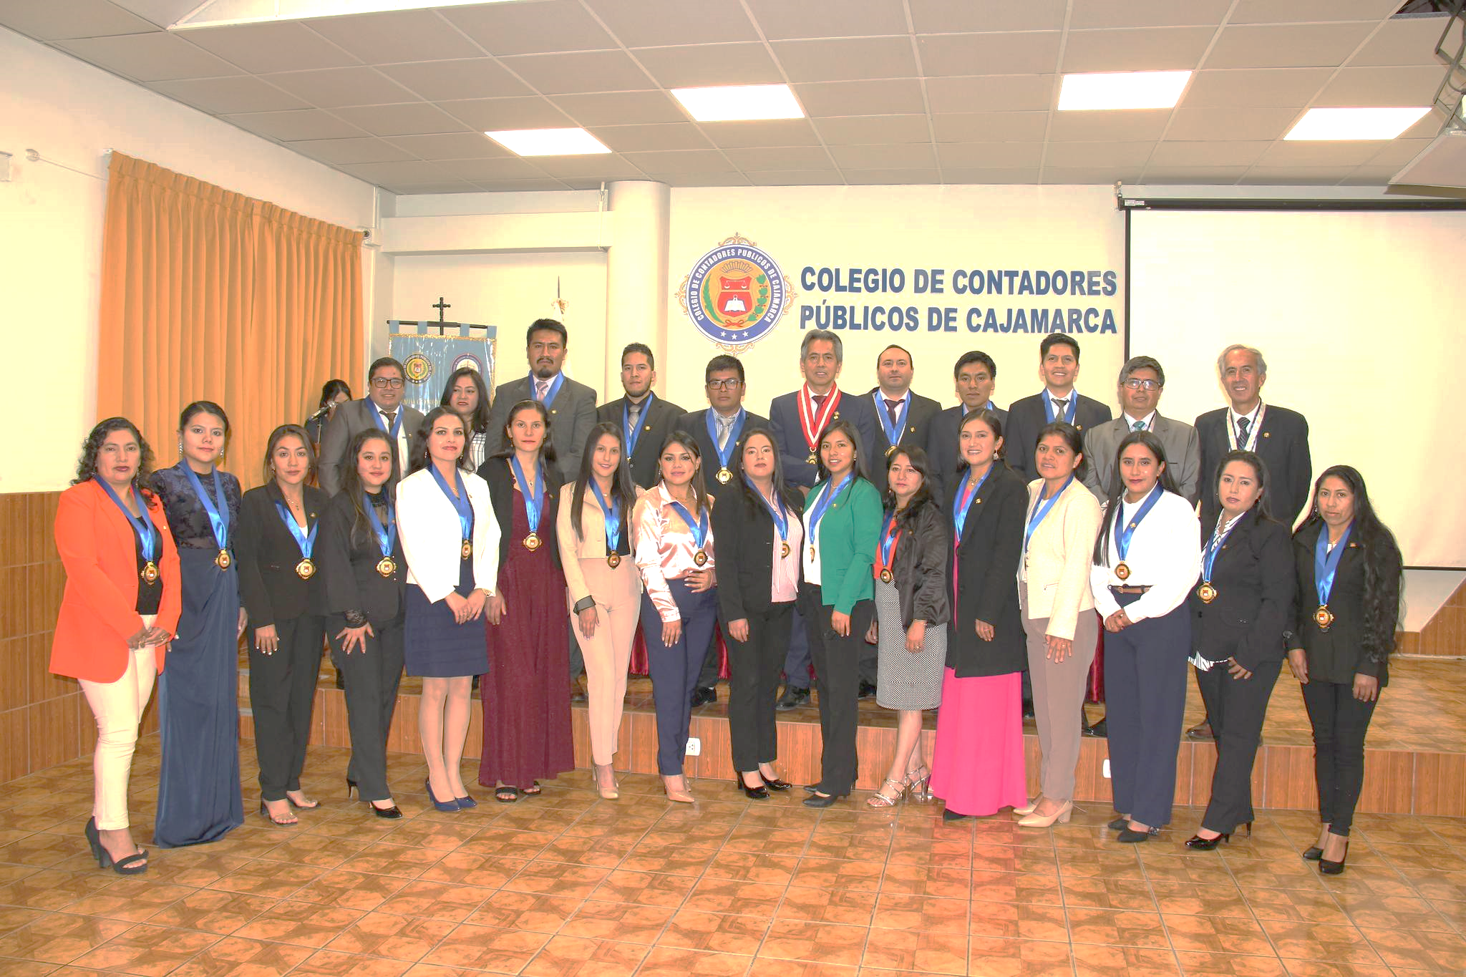
I. El Colegio de Contadores Públicos de Cajamarca
Institución autónoma con personería jurídica de derecho público interno, Art. 20 de la CPP.
Agrupa a los Contadores Públicos del departamento de Cajamarca
Se rige por la Ley Nº 28951 y sus normas internas
3,140 colegiados al 05-12-2024 (231 nuevos agremiados en el 2025)
07 auditores independientes en el registro 2025
01 Perito Contable en el registro en el 2025

Slide 4
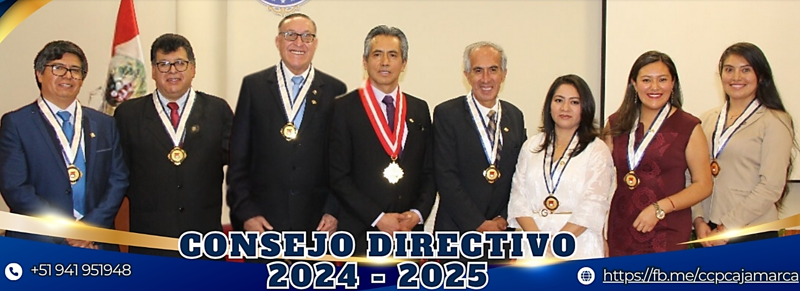
CARGOS | NOMBRES Y APELLIDOS
Decano | CPC Celestino Oswaldo Castañeda Silva
Vice Decano | CPC Hernán Cortez Moncada
Directora Secretaria | CPC Roció Mardelit Chunqui Valencia
Director Tesorero | CPC Adoni Adelmo Cabanillas Estrada
Directora De Educación Y Desarrollo Profesional | CPC Cesar Edwin Llerena Peralta
Director De Bienestar Social | CPC Yuleisy Jhomaly Vásquez Leiva
Director Suplente | CPC Mónica Joselyn Aguilar Cieza

Slide 5
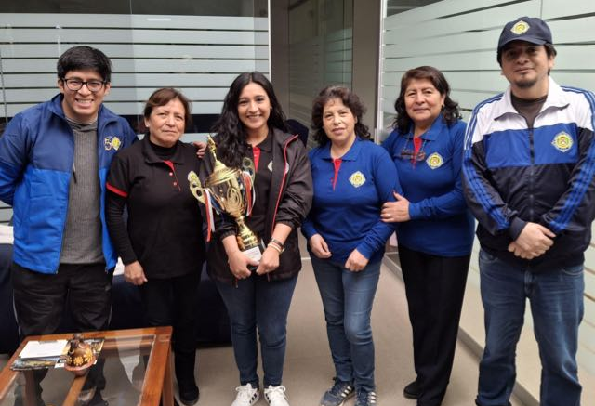
Personal Administrativo
CARGOS | NOMBRES Y APELLIDOS
Gerente | 1. Mg.CPC. Jackeline Raquel Vásquez Mendoza
Secretaria | 2. Sra. Mavel Tejada De La Cruz
Tesorero | 3. Bach. Jhoel Terán Cueva
Contador | 4. CPC. Miguel Ángel Ruitón Chávez
Asistente Administrativa | 5. Sra. Graciela Salazar Alcántara
Apoyo administrativo | 6. CPC. María Angela Vargas Briones

Slide 6
II. IDENTIDAD
1.
Lograr identidad institucional en los agremiados del Colegio de Contadores Públicos de Cajamarca
Consolidar el plan de integración del colegiado inhábil, denominado “El Colegio eres Tú”
El porcentaje de colegiados hábiles a Dic 2025 fue de 58%
Fecha | Inhabilitados | Habilitados | Total Agremiados
Dic-24 | 1143 | 1767 | 2910
Dic - 25 | 1325 | 1815 | 3140

Slide 7












II. IDENTIDAD
1.
Lograr identidad institucional en los agremiados del Colegio de Contadores Públicos de Cajamarca
Implementar nuevos servicios dentro del plan “Tu Bienestar nos Importa”
Meta: Lograr mayor interacción de los colegas con su colegio, inclusión de nuevos y renovados servicios
Meta: Nuevos convenios para servicios de salud, educación, relaciones institucionales.

Slide 8

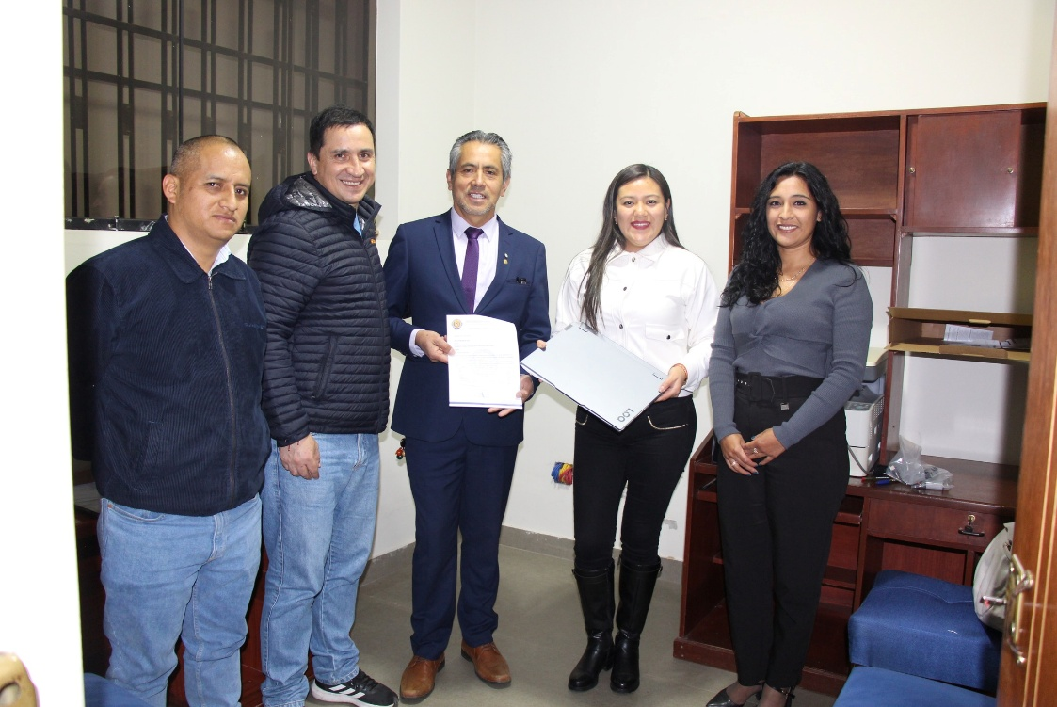
II. IDENTIDAD
1.
Lograr identidad institucional en los agremiados del Colegio de Contadores Públicos de Cajamarca
Puesta en marcha del fondo mutual
Cumplimiento del Reglamento de la Mutual de Contador Público.
Aprobado en AGE el 08/10/2023
Juramentación de la JAFM del Contador Público.
Implementación de la oficina del Fondo Mutual
Publicar beneficios del Fondo Mutual
Apertura de cuenta bancaria para uso exclusivo del Fondo Mutual

Slide 9
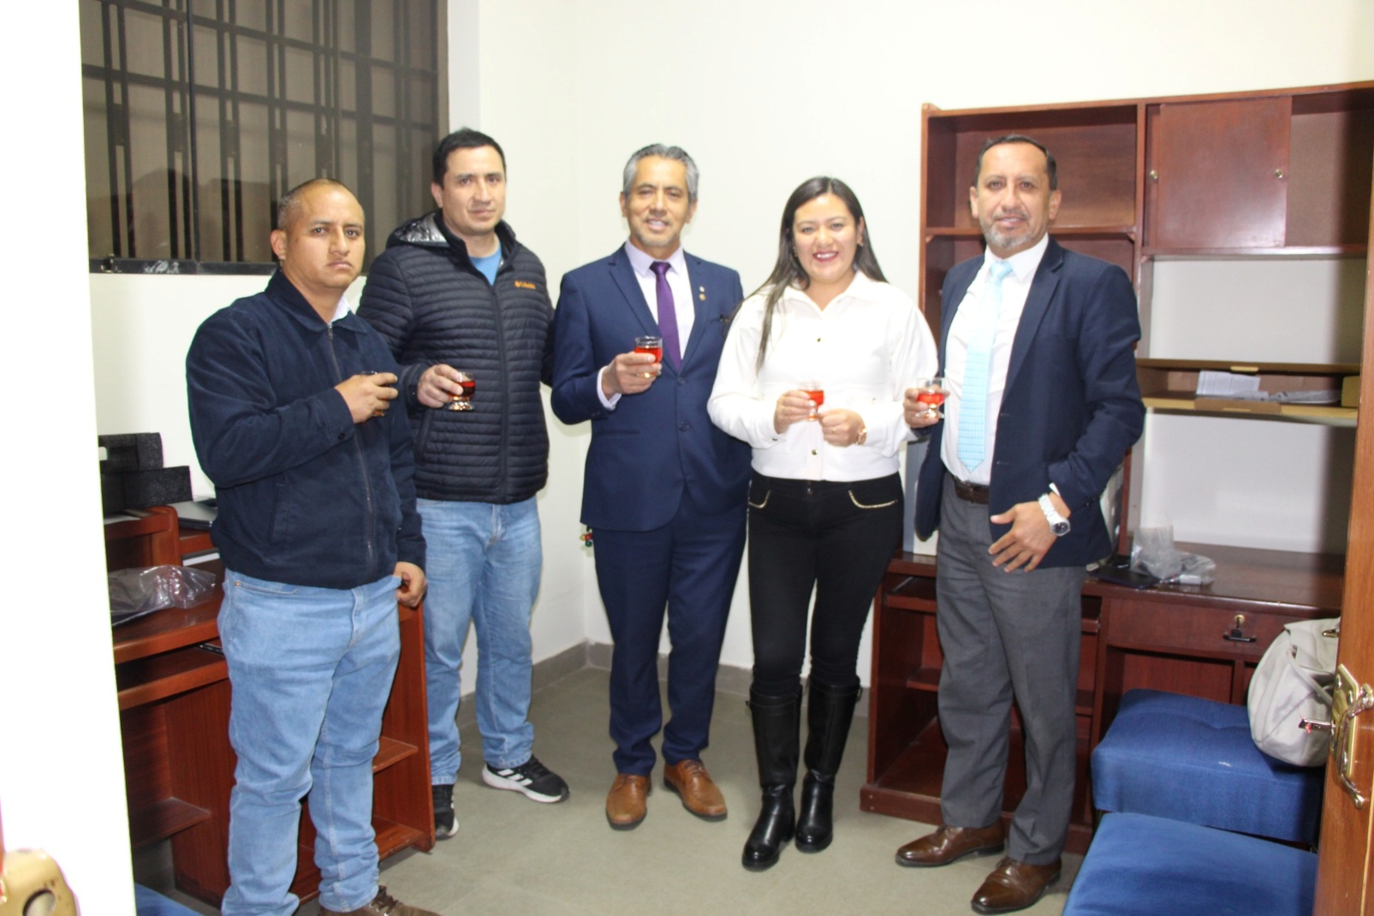
II. IDENTIDAD
1.
Lograr identidad institucional en los agremiados del Colegio de Contadores Públicos de Cajamarca
Puesta en marcha del fondo mutual
Informe Económico a Noviembre
Miembros hábiles en la mutual: 1,853
Miembros inhábil en la mutual: 1,287
Desembolsos: 0

Slide 10
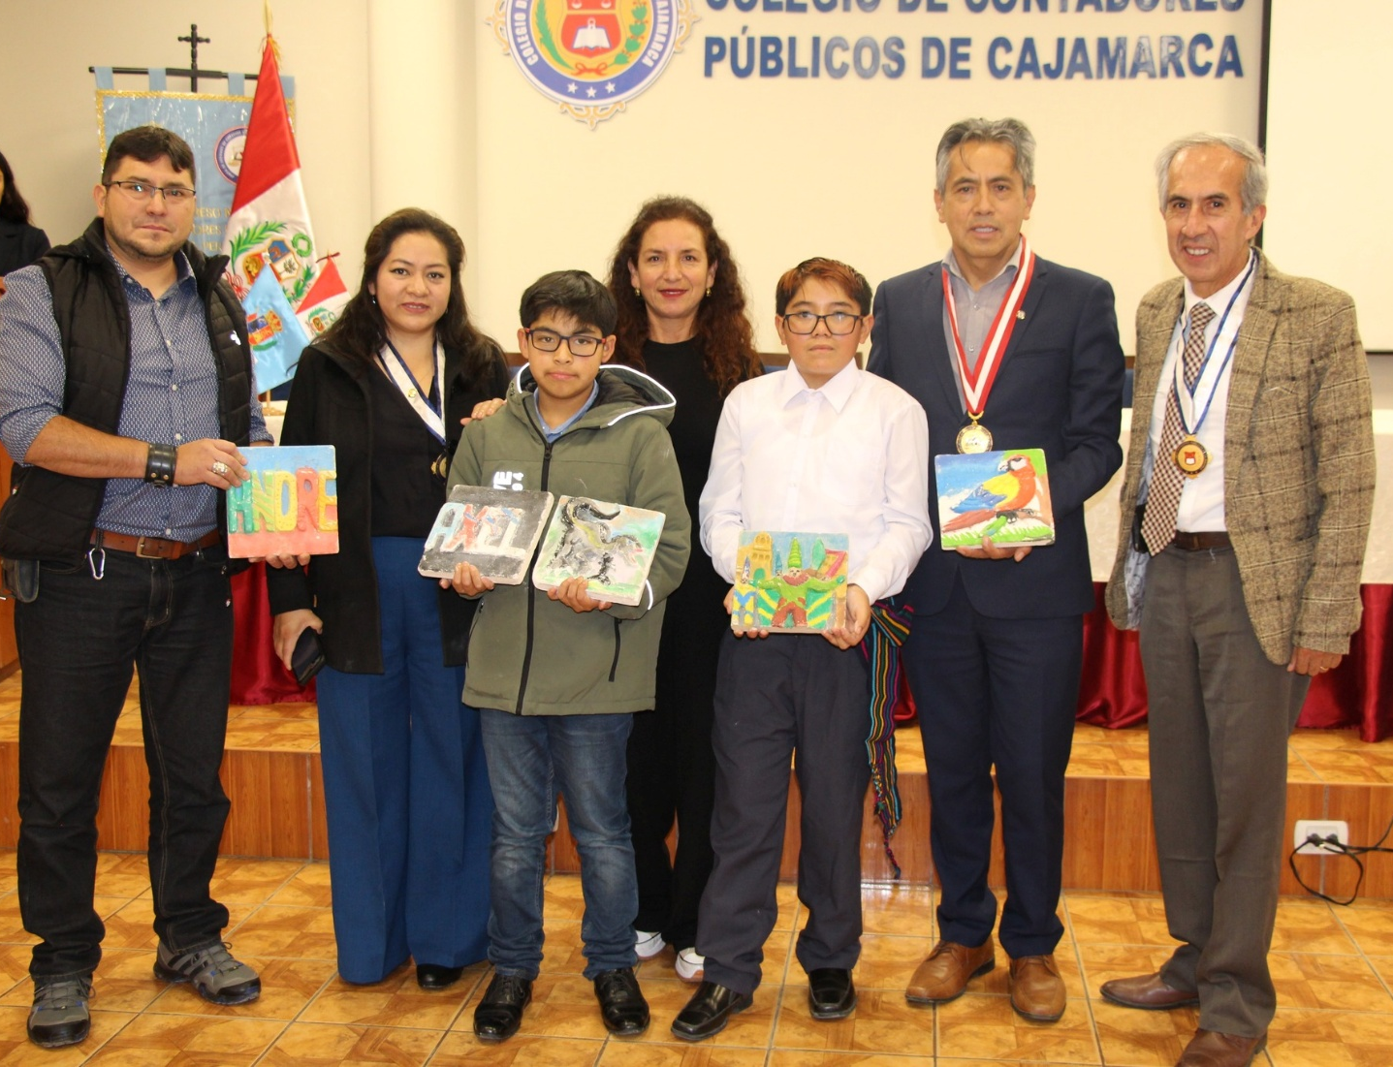
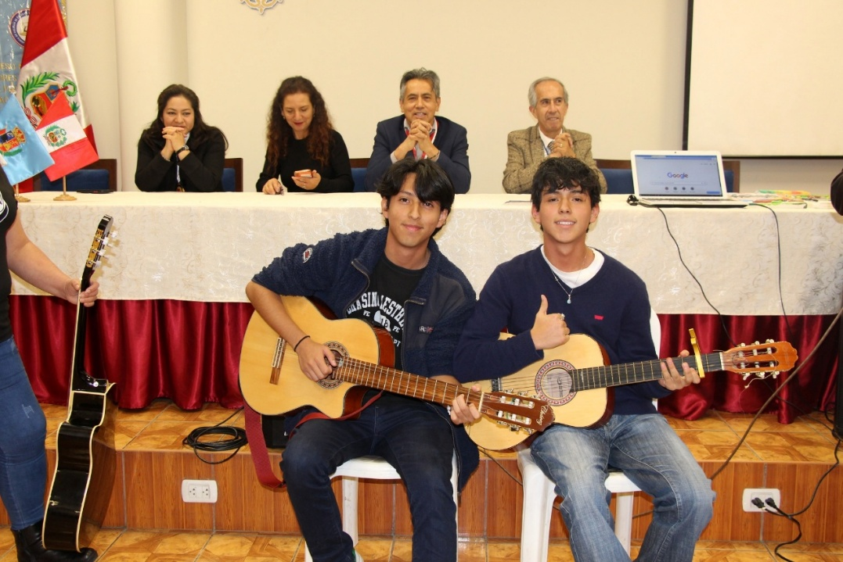
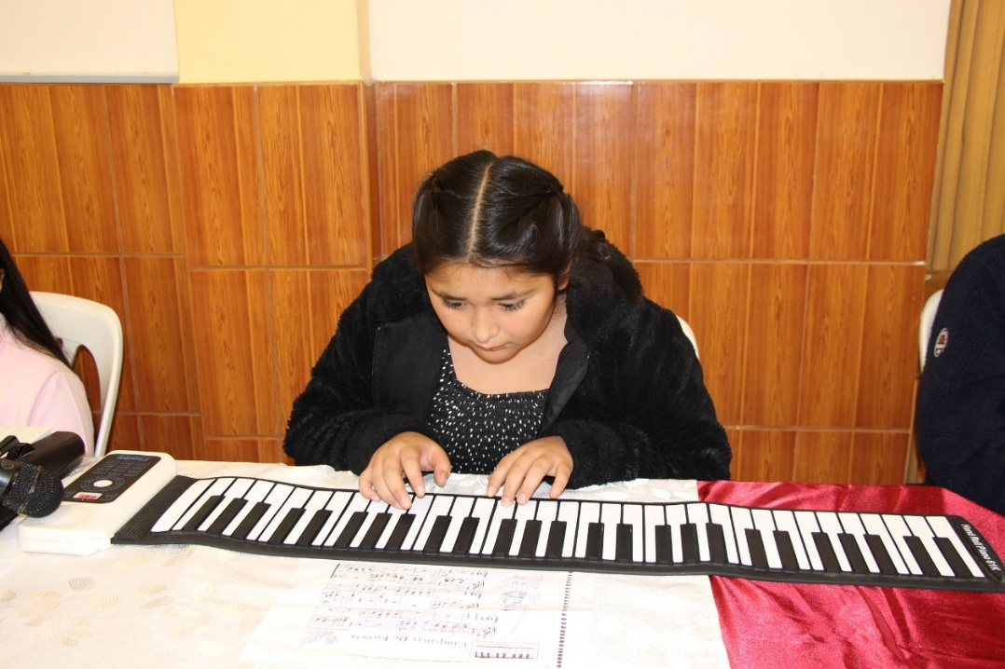
II. IDENTIDAD
1.
Lograr identidad institucional en los agremiados del Colegio de Contadores Públicos de Cajamarca
Integración de los agremiados, como parte del Colegio
Cursos vacacionales
Participación de 65 niños

Slide 11
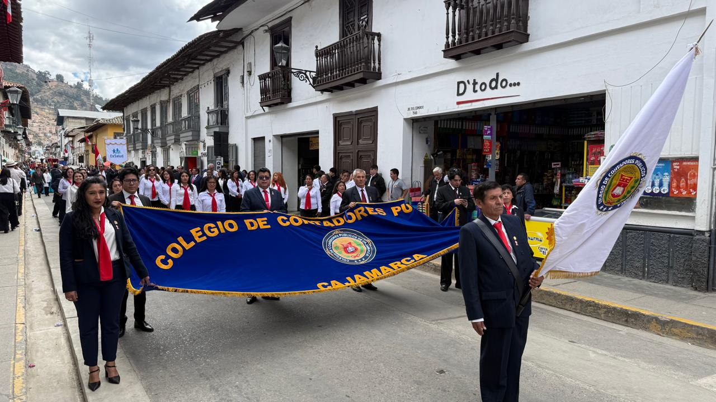
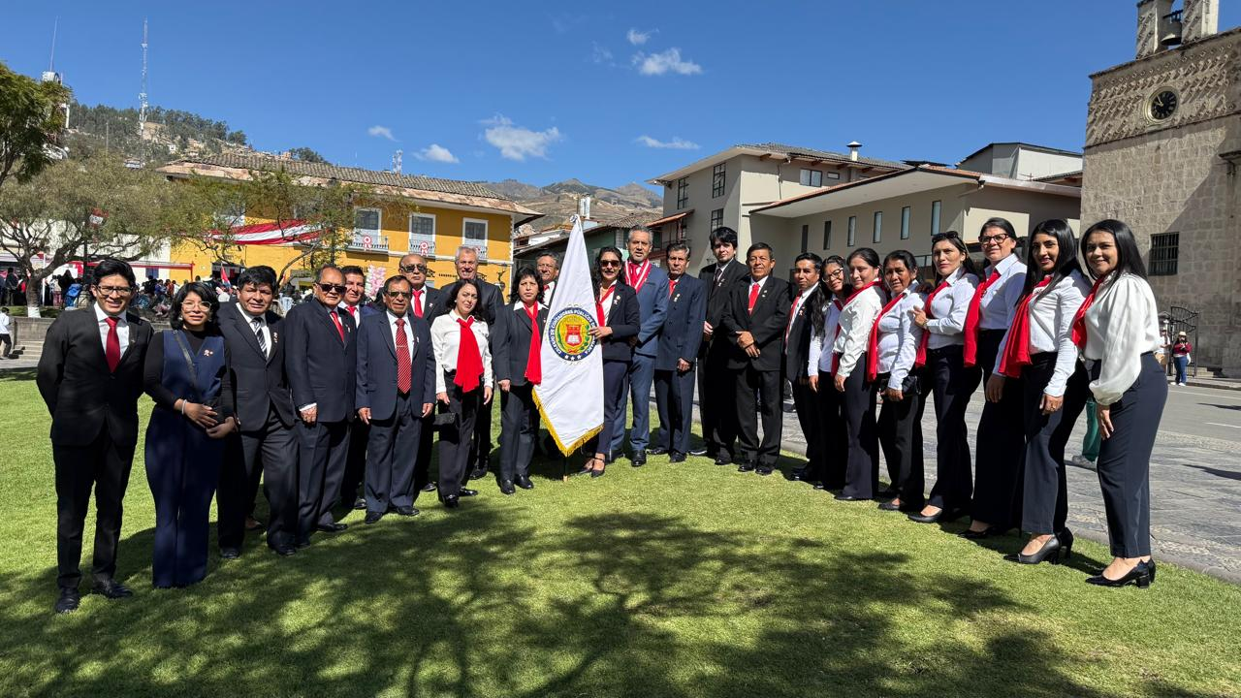
II. IDENTIDAD
1.
Lograr identidad institucional en los agremiados del Colegio de Contadores Públicos de Cajamarca
Integración de los agremiados, como parte del Colegio

Slide 12
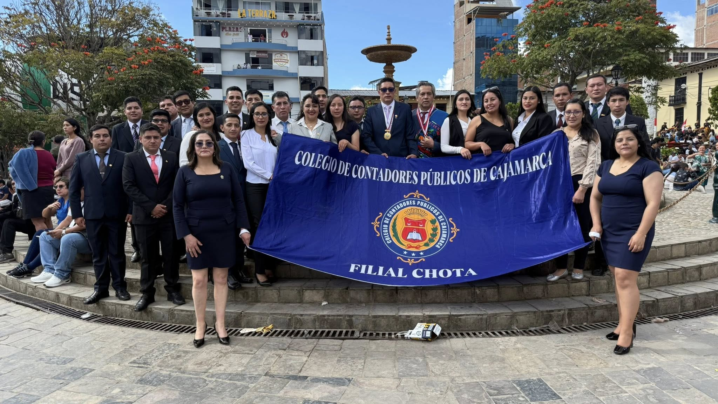
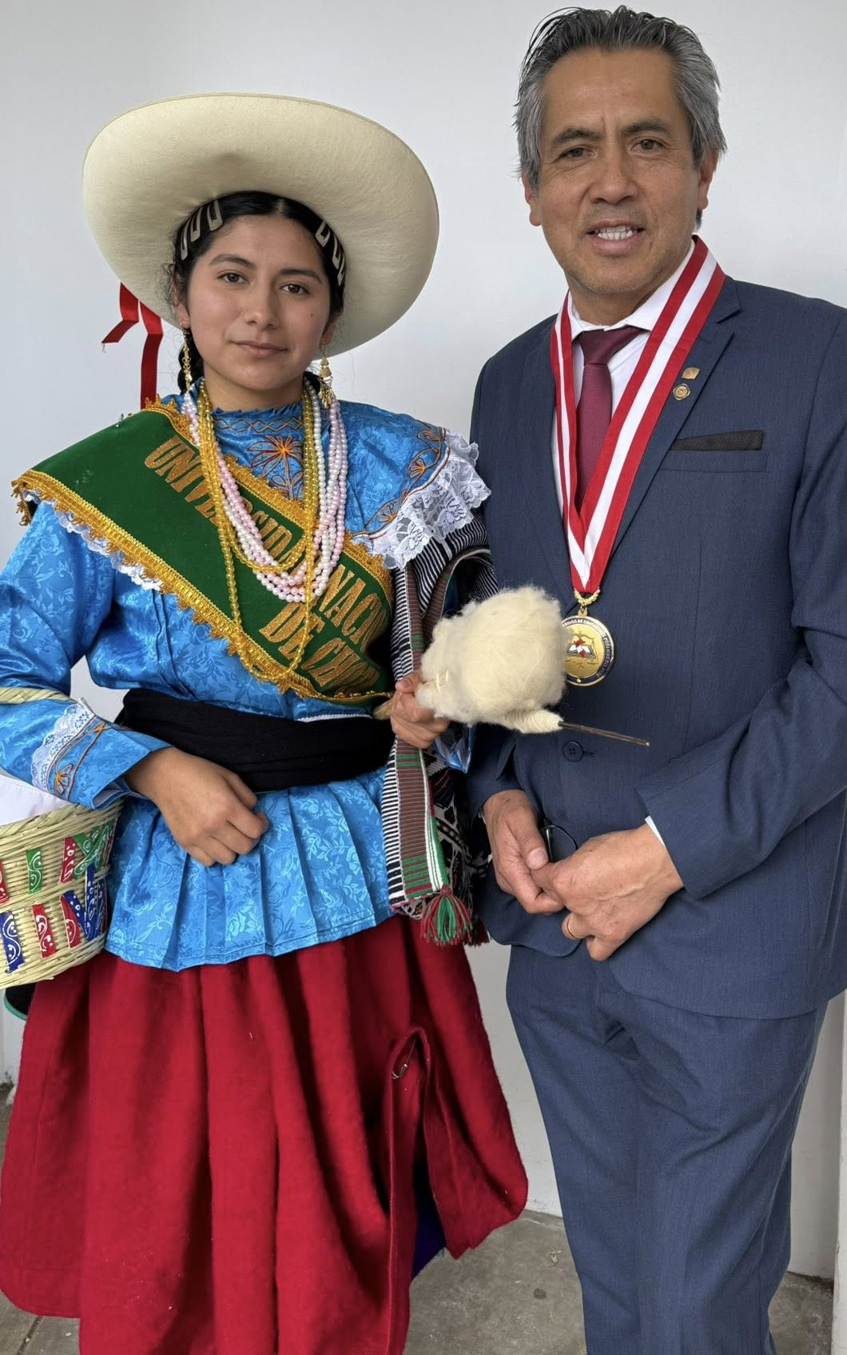
II. IDENTIDAD
1.
Lograr identidad institucional en los agremiados del Colegio de Contadores Públicos de Cajamarca
Integración de los agremiados, como parte del Colegio

Slide 13

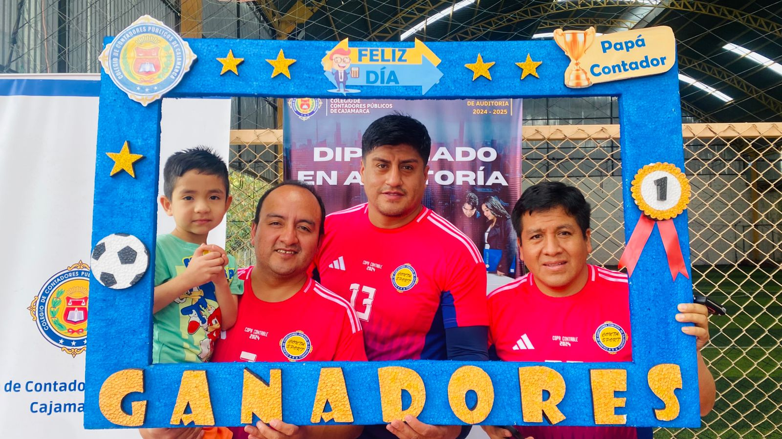
II. IDENTIDAD
1.
Lograr identidad institucional en los agremiados del Colegio de Contadores Públicos de Cajamarca
Integración de los agremiados, como parte del Colegio
Día de la Madre
Día del Padre

Slide 14
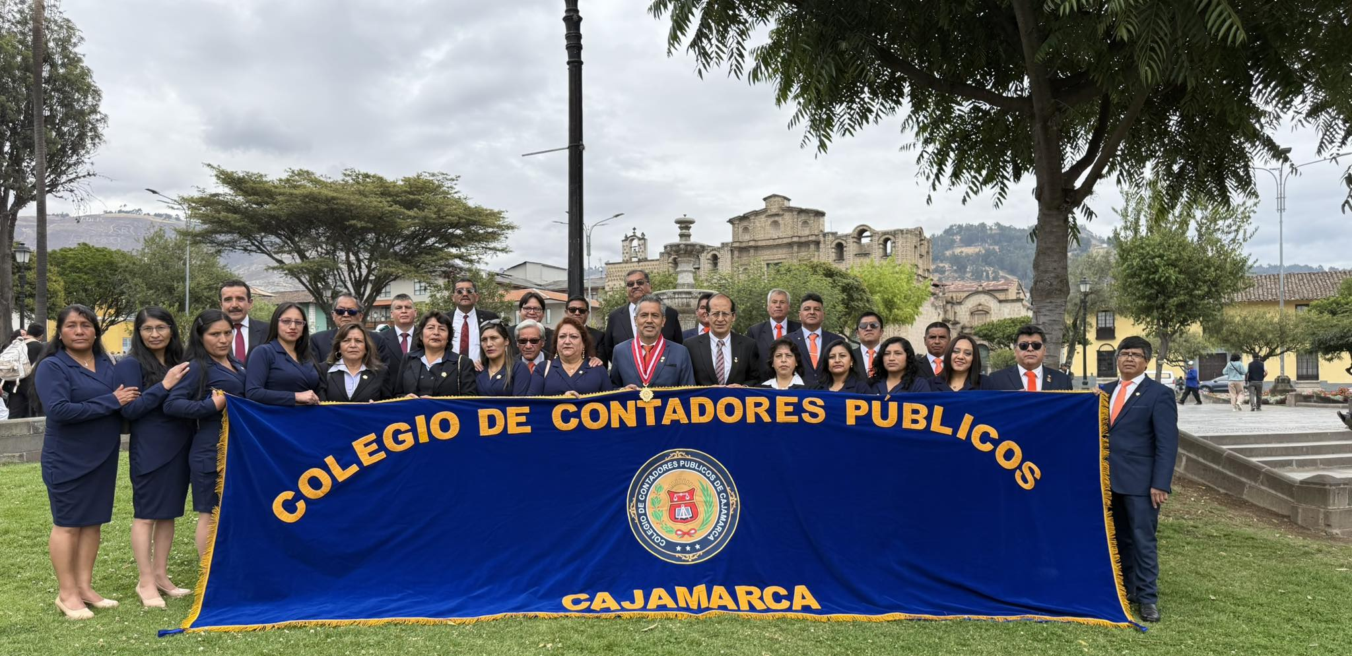

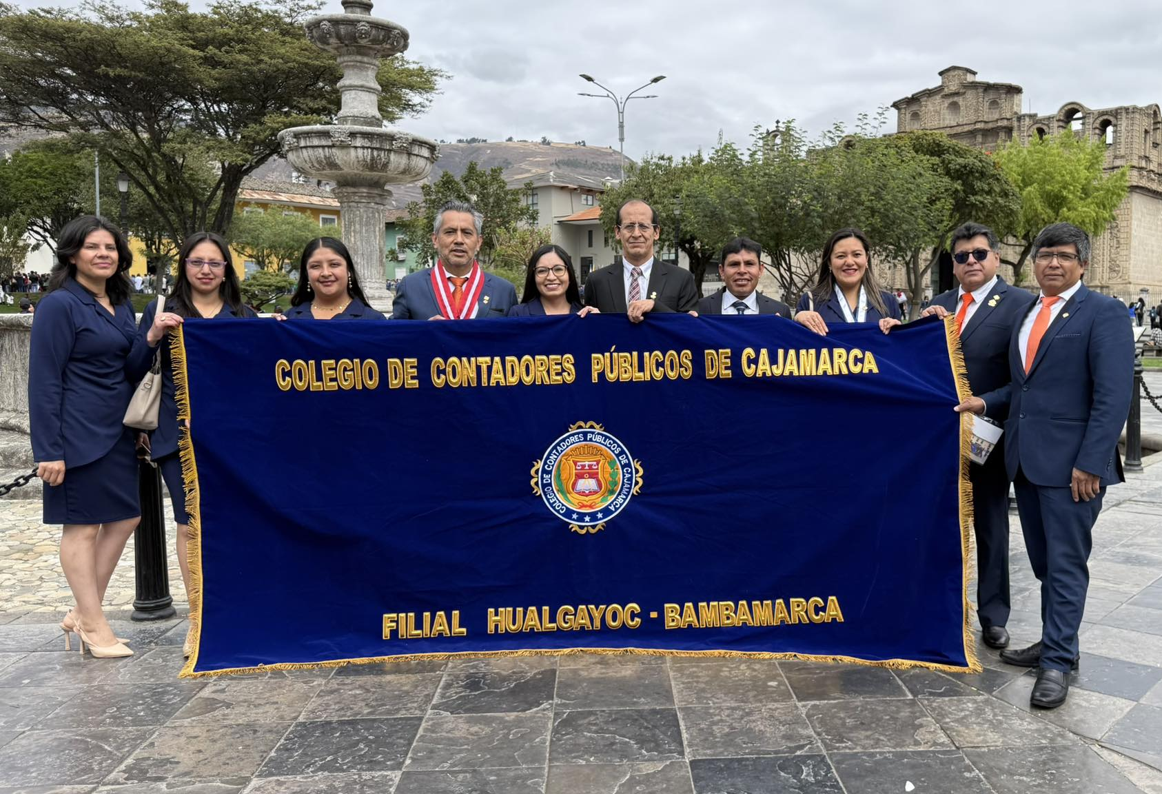
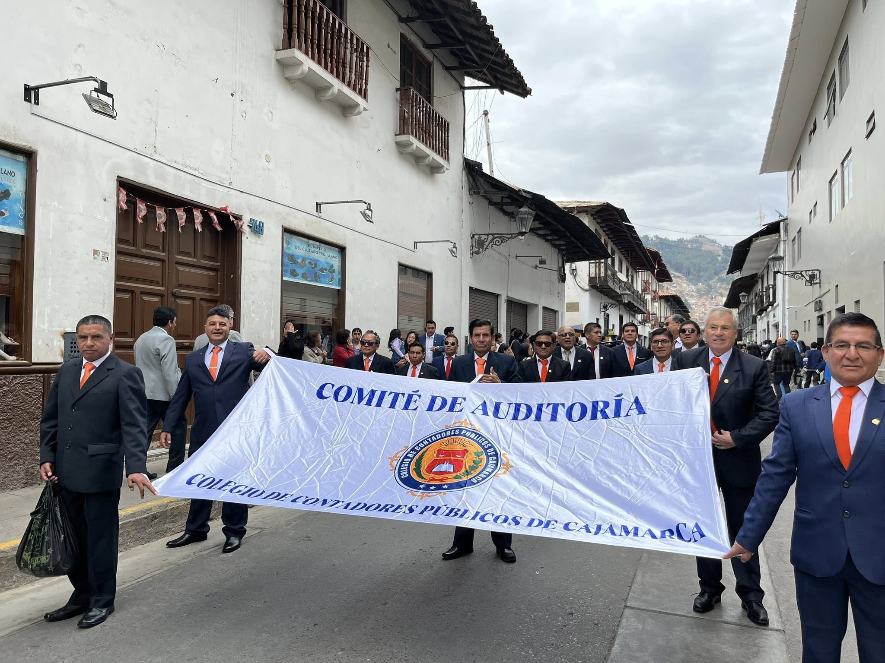
II. IDENTIDAD
1.
Lograr identidad institucional en los agremiados del Colegio de Contadores Públicos de Cajamarca
Integración de los agremiados, como parte del Colegio

Slide 15
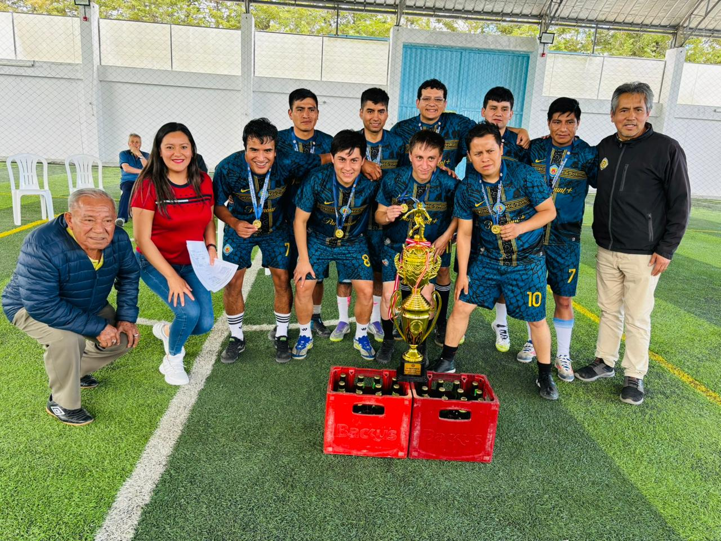
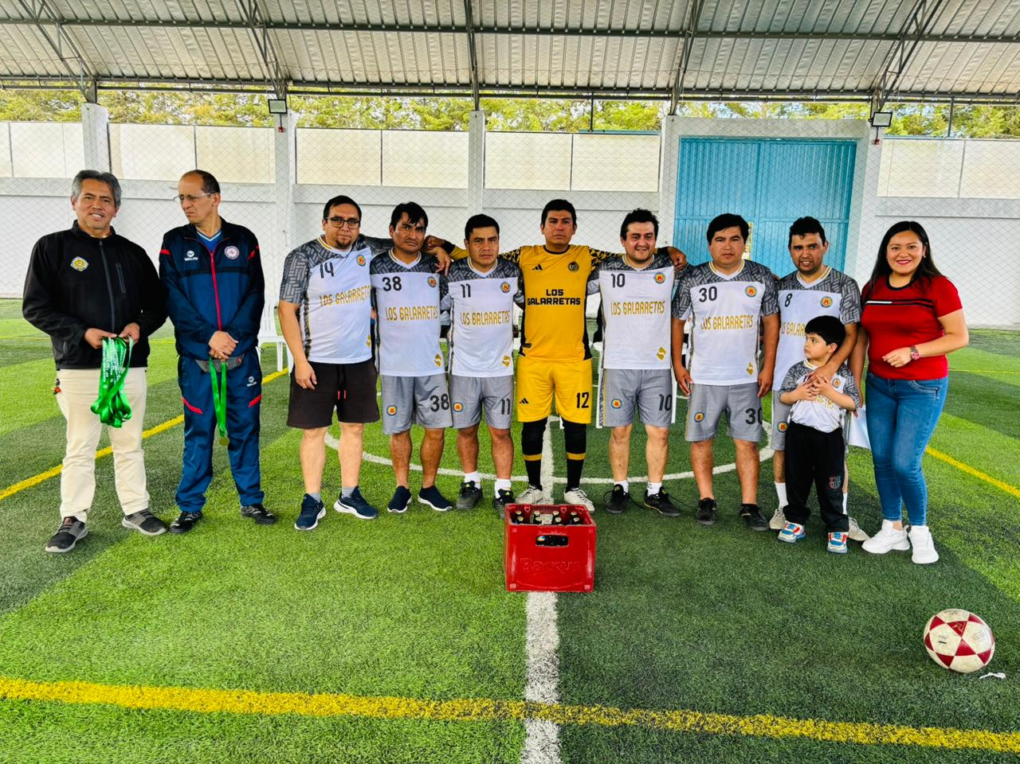
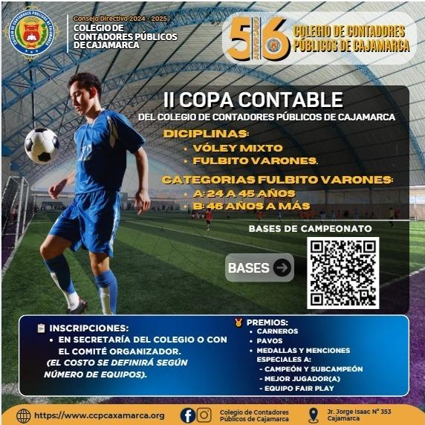
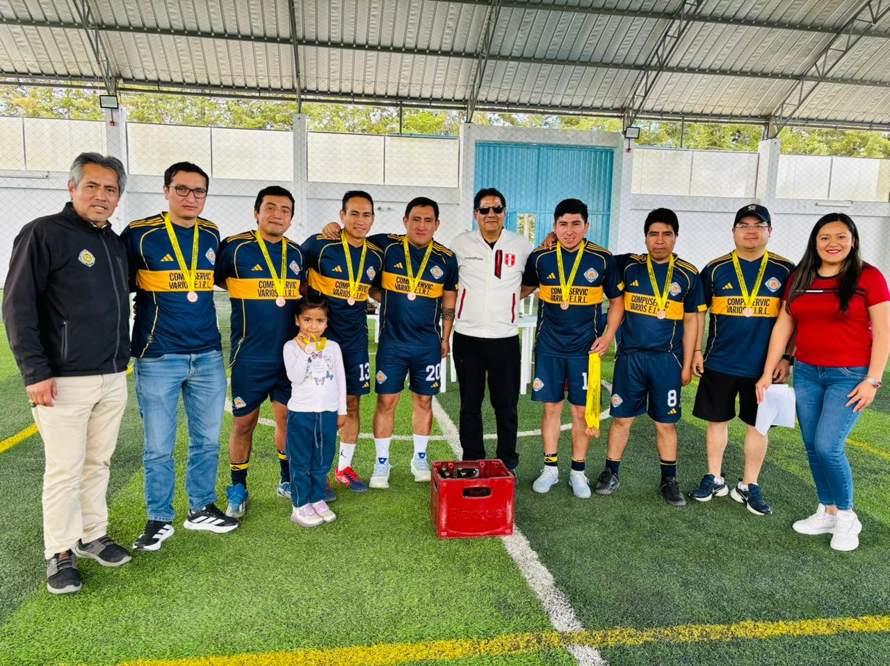
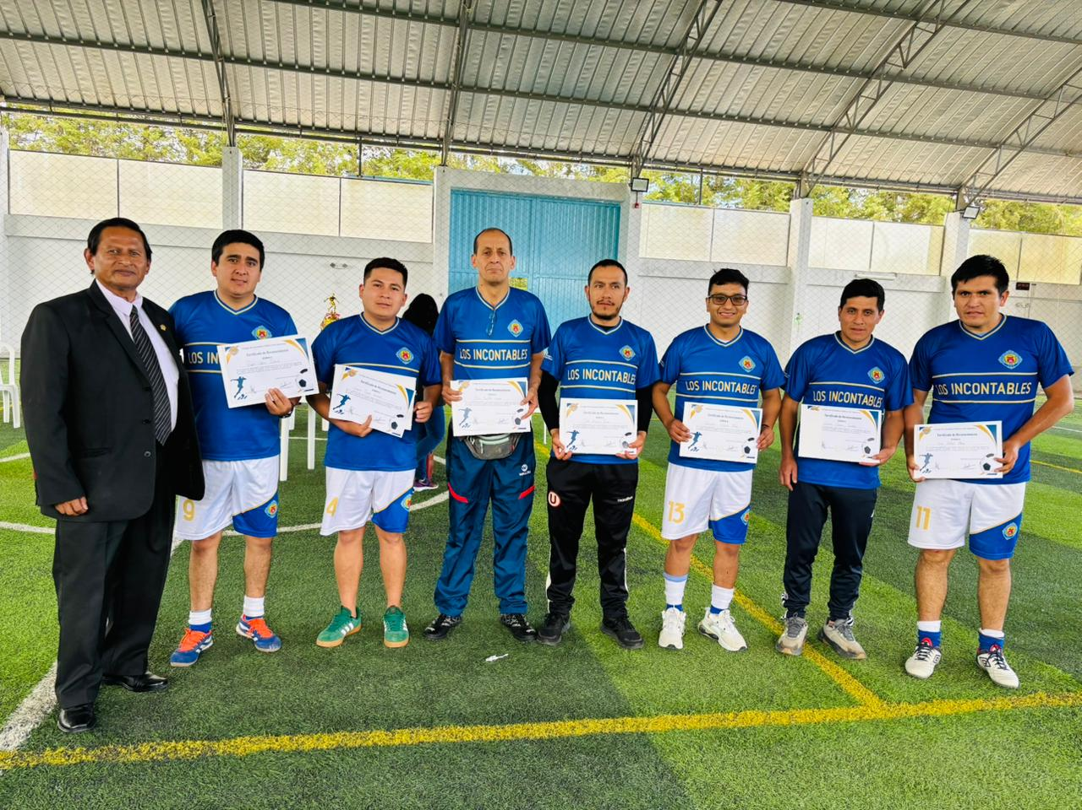
II. IDENTIDAD
1.
Lograr identidad institucional en los agremiados del Colegio de Contadores Públicos de Cajamarca
Integración de los agremiados, como parte del Colegio

Slide 16
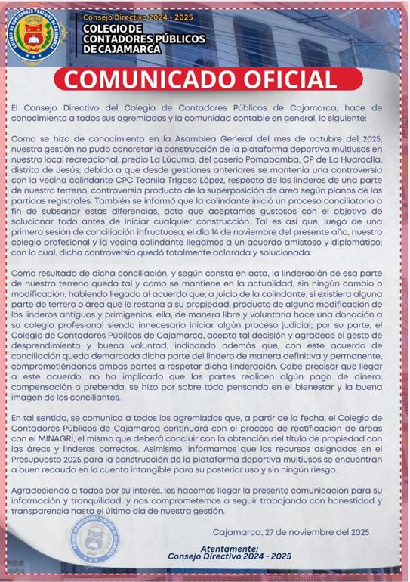
II. IDENTIDAD
1.
Lograr identidad institucional en los agremiados del Colegio de Contadores Públicos de Cajamarca
Puesta en marcha del Centro Recreacional CPC Arnaldo Kianman Chapilliquén, en la Huaraclla - Jesús
Meta: Construcción de plataforma deportiva para realizar eventos de integración en nuestro Centro Recreacional
Meta no lograda: sin embargo se logro la conciliación para la definición y registro de linderos en Dirección de Titulación de Tierras y Catastro Rural y SUNARP

Slide 17
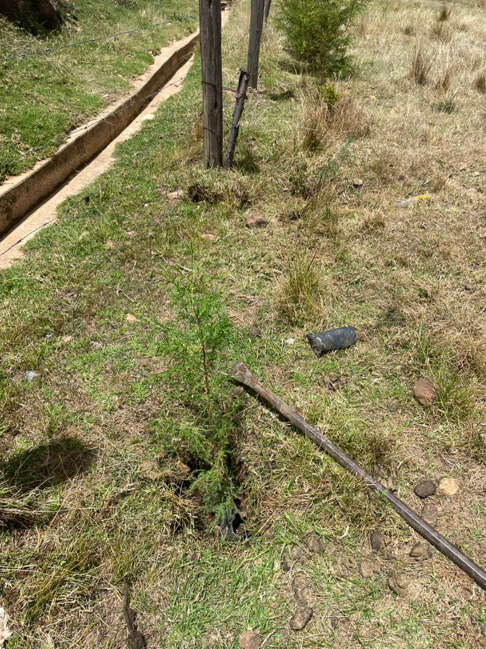
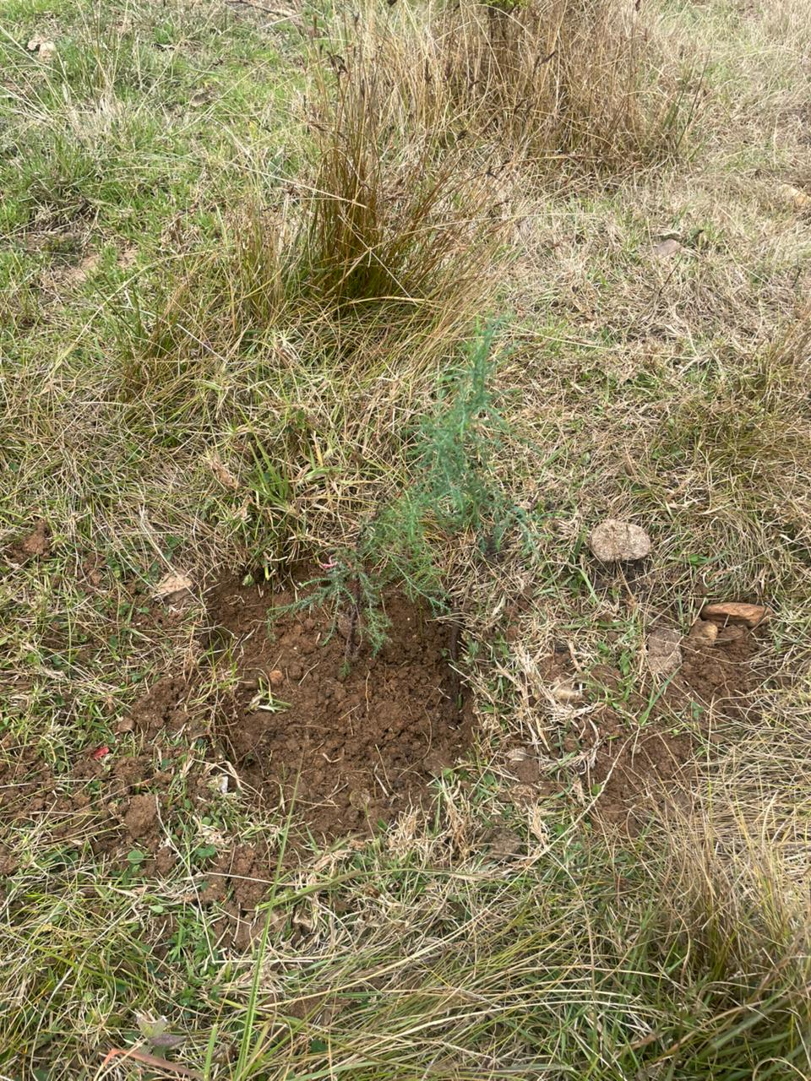
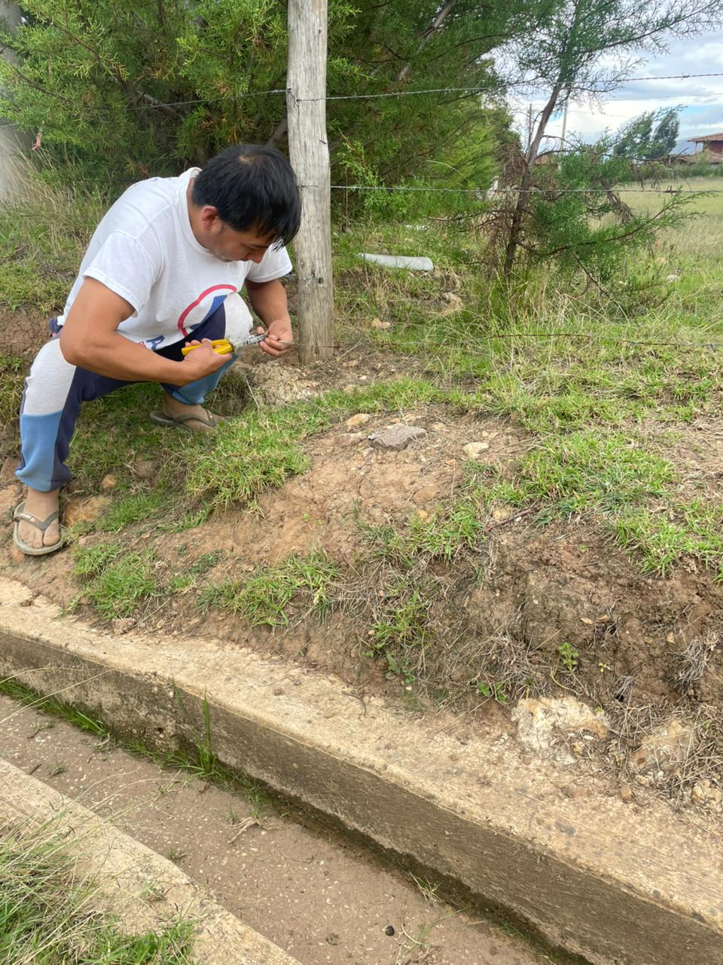
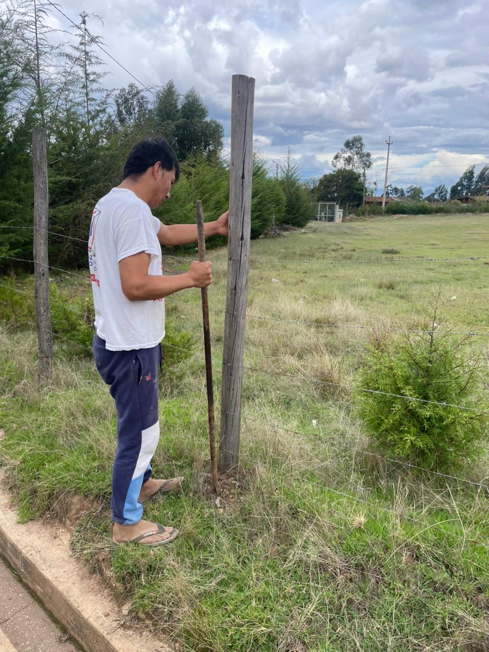
II. IDENTIDAD
1.
Lograr identidad institucional en los agremiados del Colegio de Contadores Públicos de Cajamarca
Resembrar árboles y mantenimiento del cerco perimétrico

Slide 18
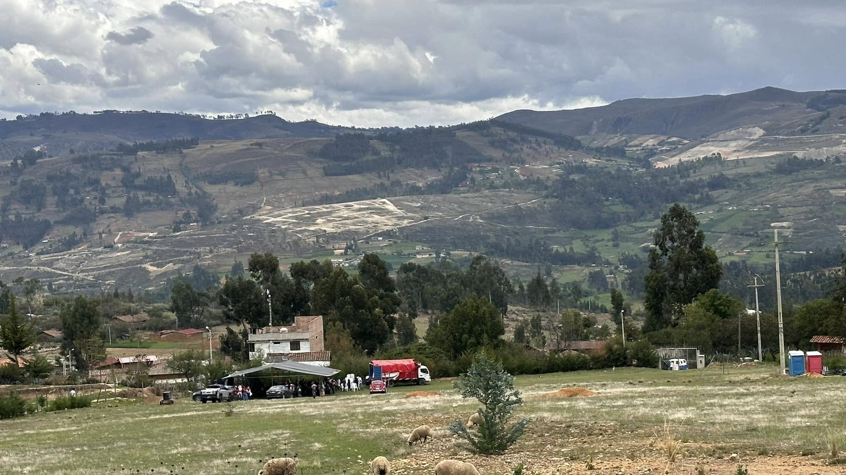
II. IDENTIDAD
1.
Lograr identidad institucional en los agremiados del Colegio de Contadores Públicos de Cajamarca
Puesta en marcha del Centro Recreacional CPC Arnaldo Kianman Chapilliquén, en la Huaraclla - Jesús
Trámites
Hidrandina

Slide 19
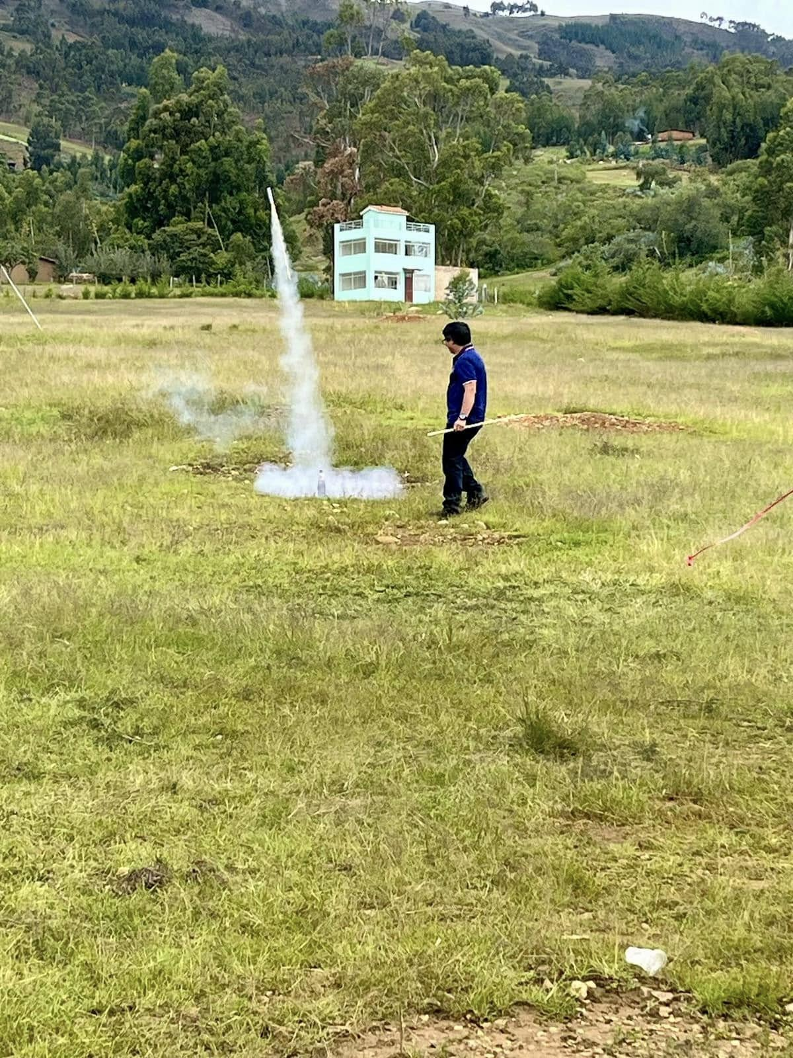
II. IDENTIDAD
1.
Lograr identidad institucional en los agremiados del Colegio de Contadores Públicos de Cajamarca
Reposición del Fondo Intangible acordado en AGE del 19/12/2017, con fines de reforzar la infraestructura del Local Institucional
Reposición
S/ 74,000.00

Slide 20
II. IDENTIDAD
1.
Lograr identidad institucional en los agremiados del Colegio de Contadores Públicos de Cajamarca
Artículo 101º.- Son inversiones, las inmovilizaciones en bienes de capital que
incrementan el patrimonio institucional. Si durante la ejecución del presupuesto anual, hubiere superávit económico, éste sólo podrá ser utilizado en inversiones.
Transferencia a fondos intangibles
S/ 100,000.00

Slide 21
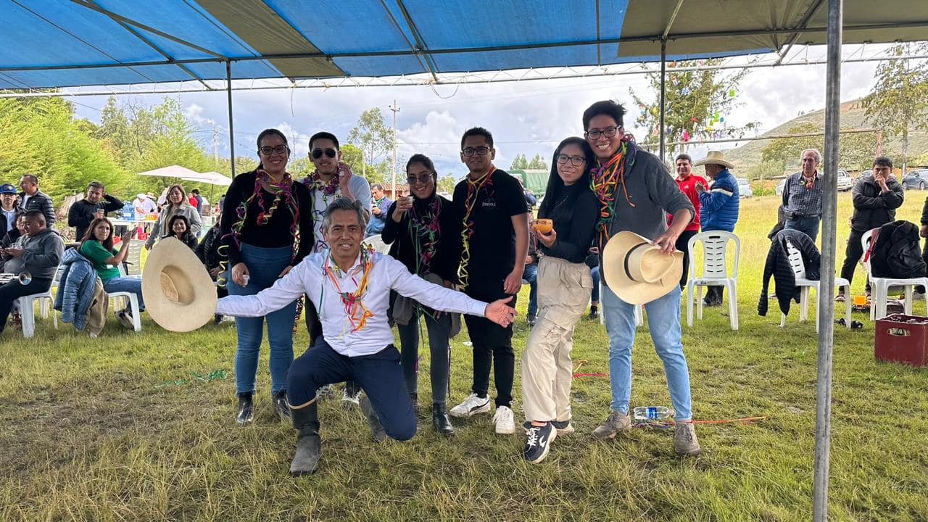
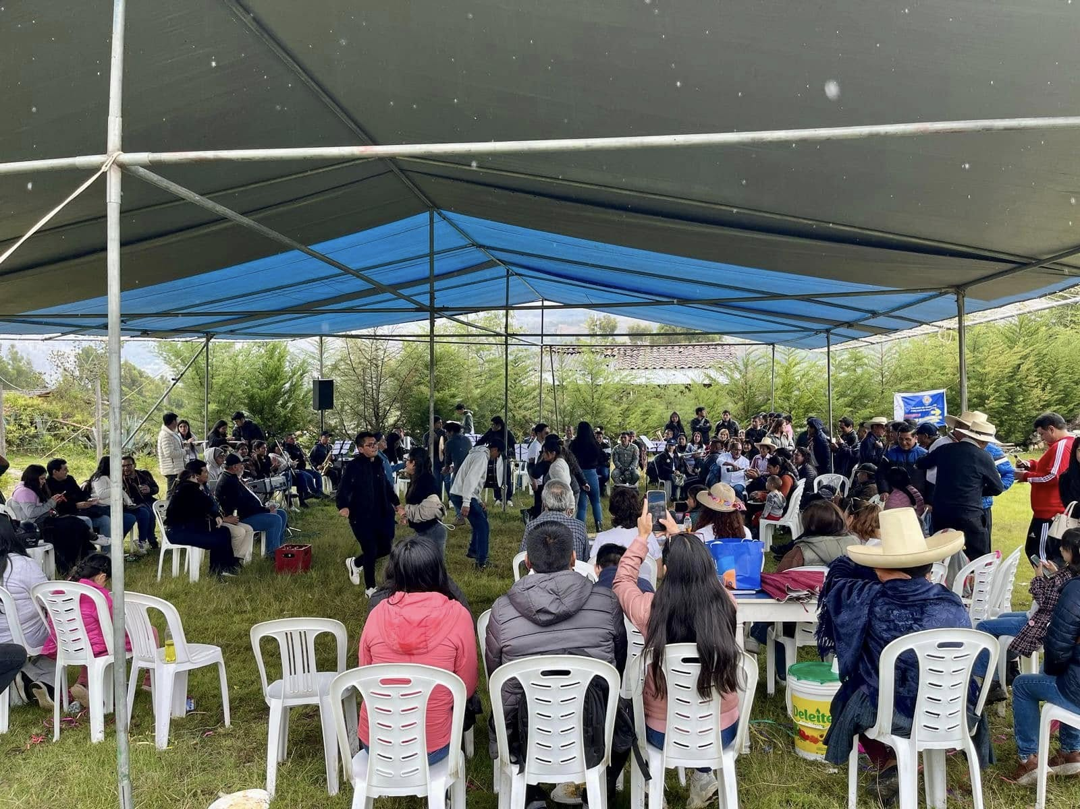
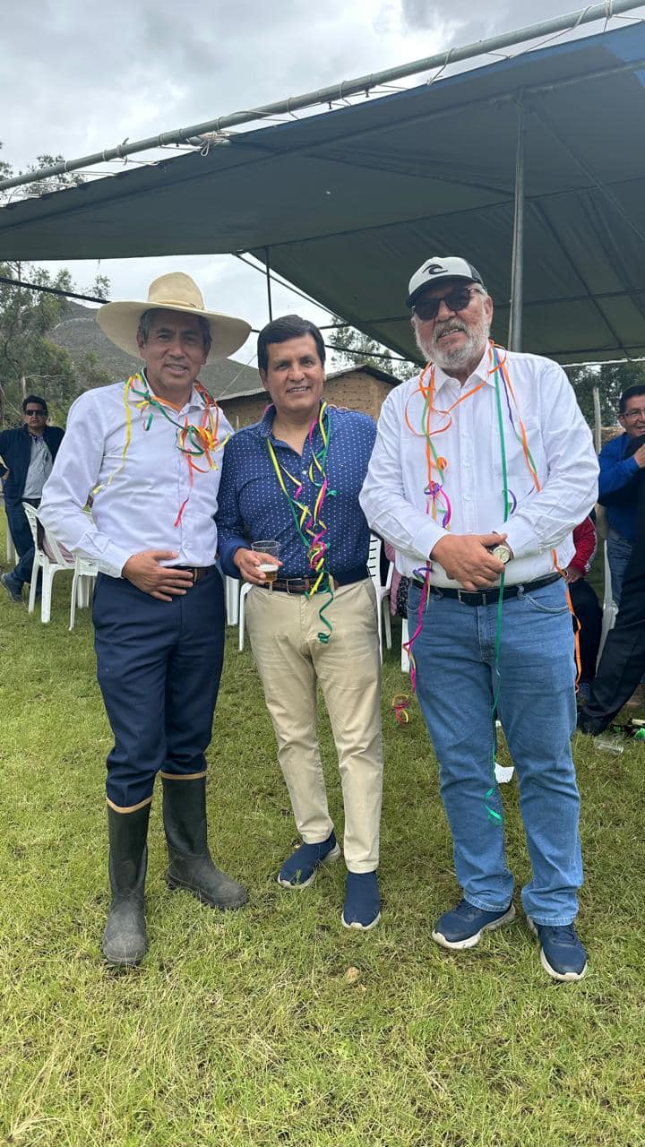
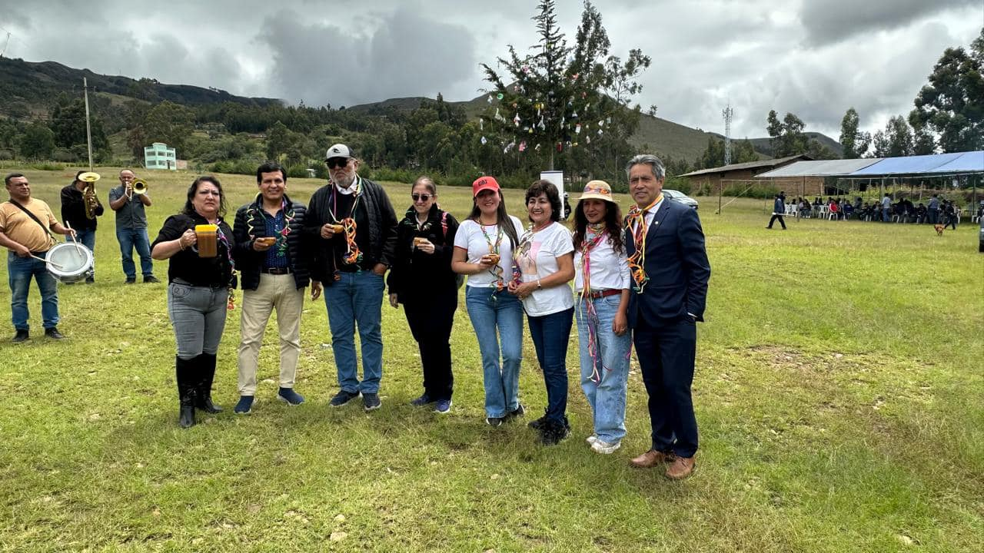
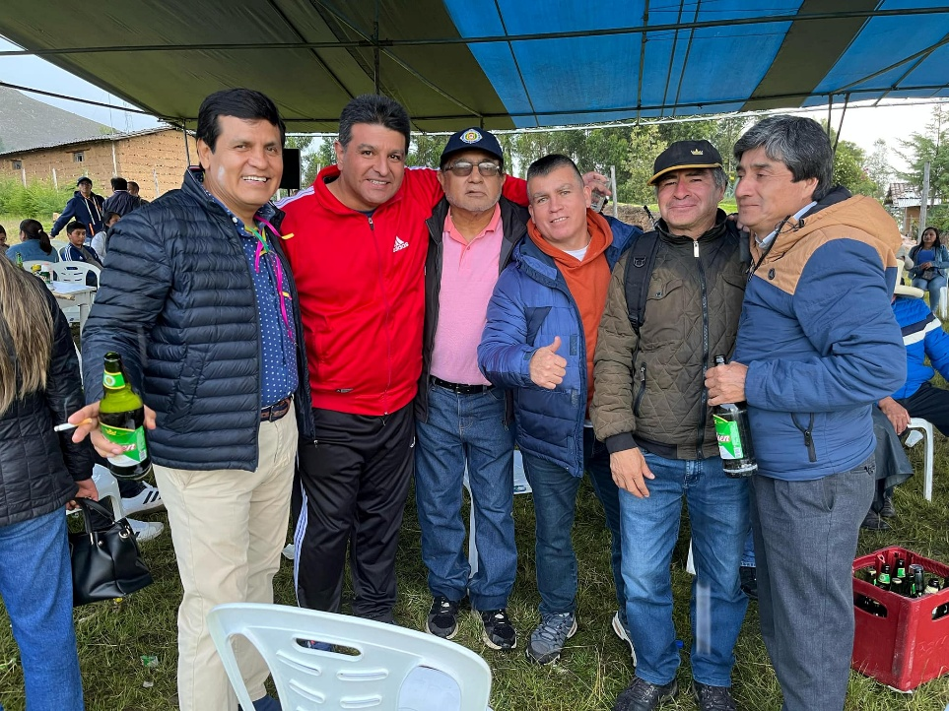
II. IDENTIDAD
1.
Lograr identidad institucional en los agremiados del Colegio de Contadores Públicos de Cajamarca
Participación de 100 agremiados en la Unsha Contable
Actividades sociales en el Centro Recreacional

Slide 22
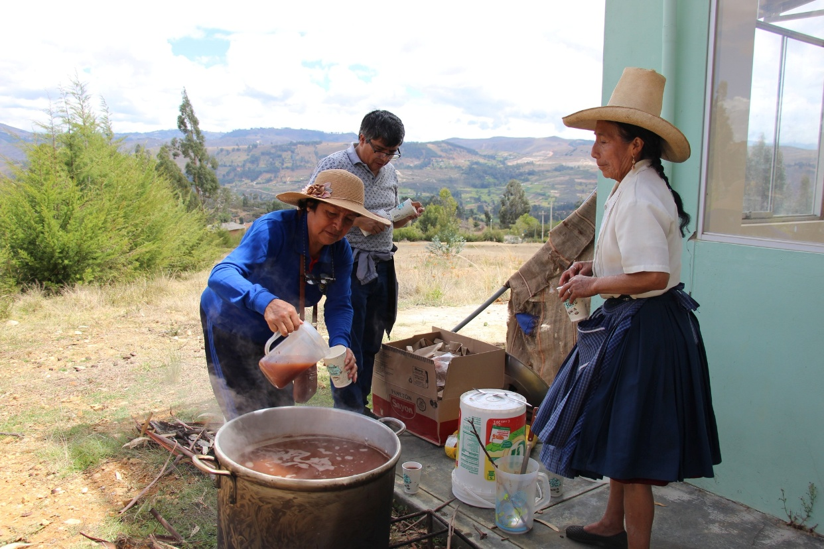
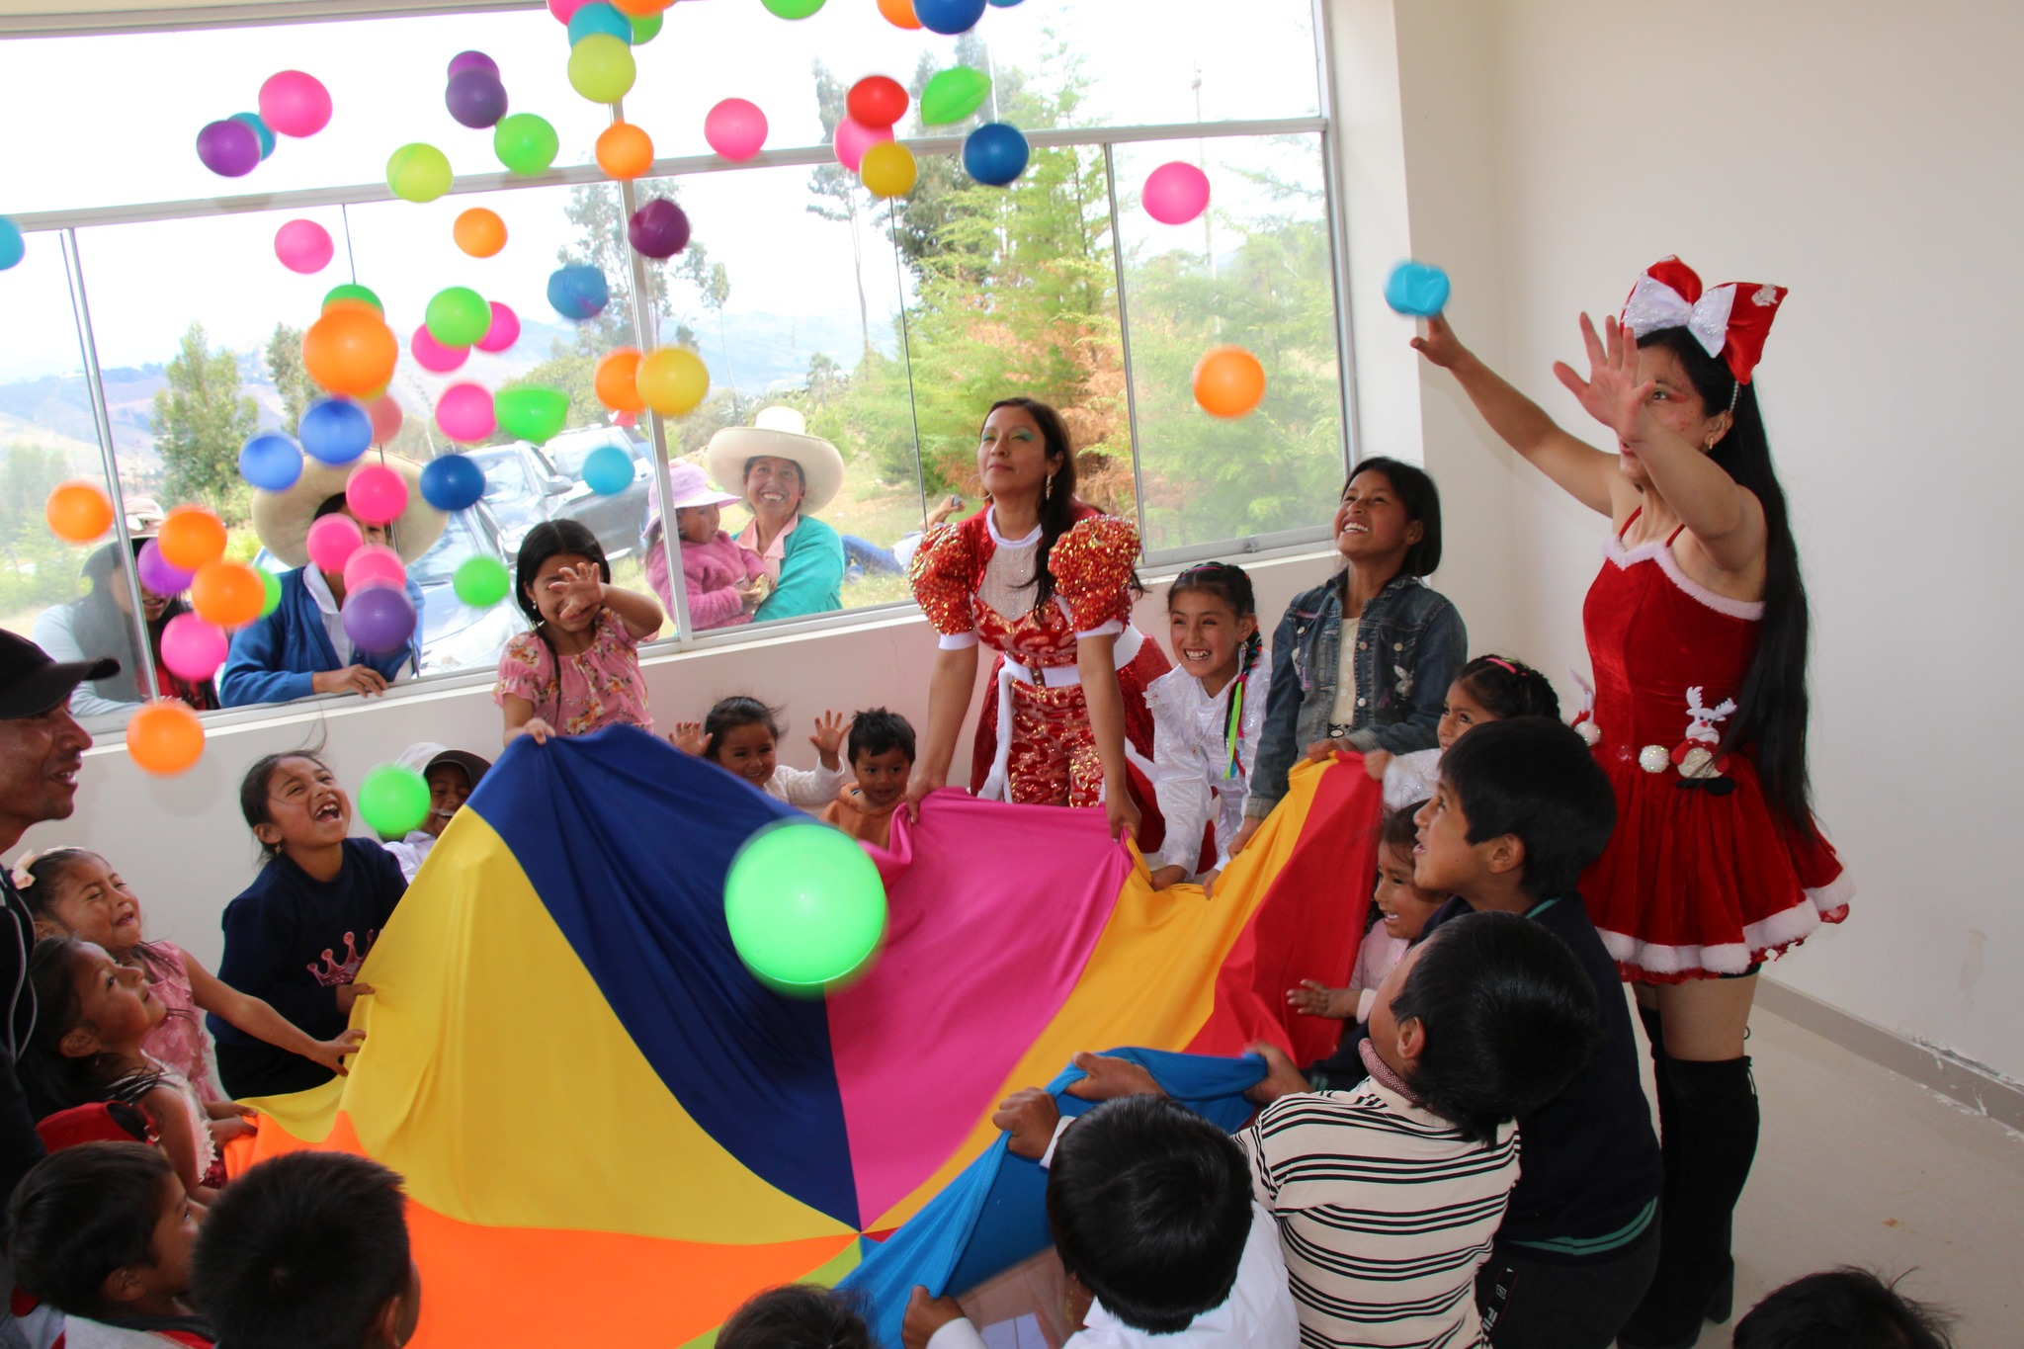
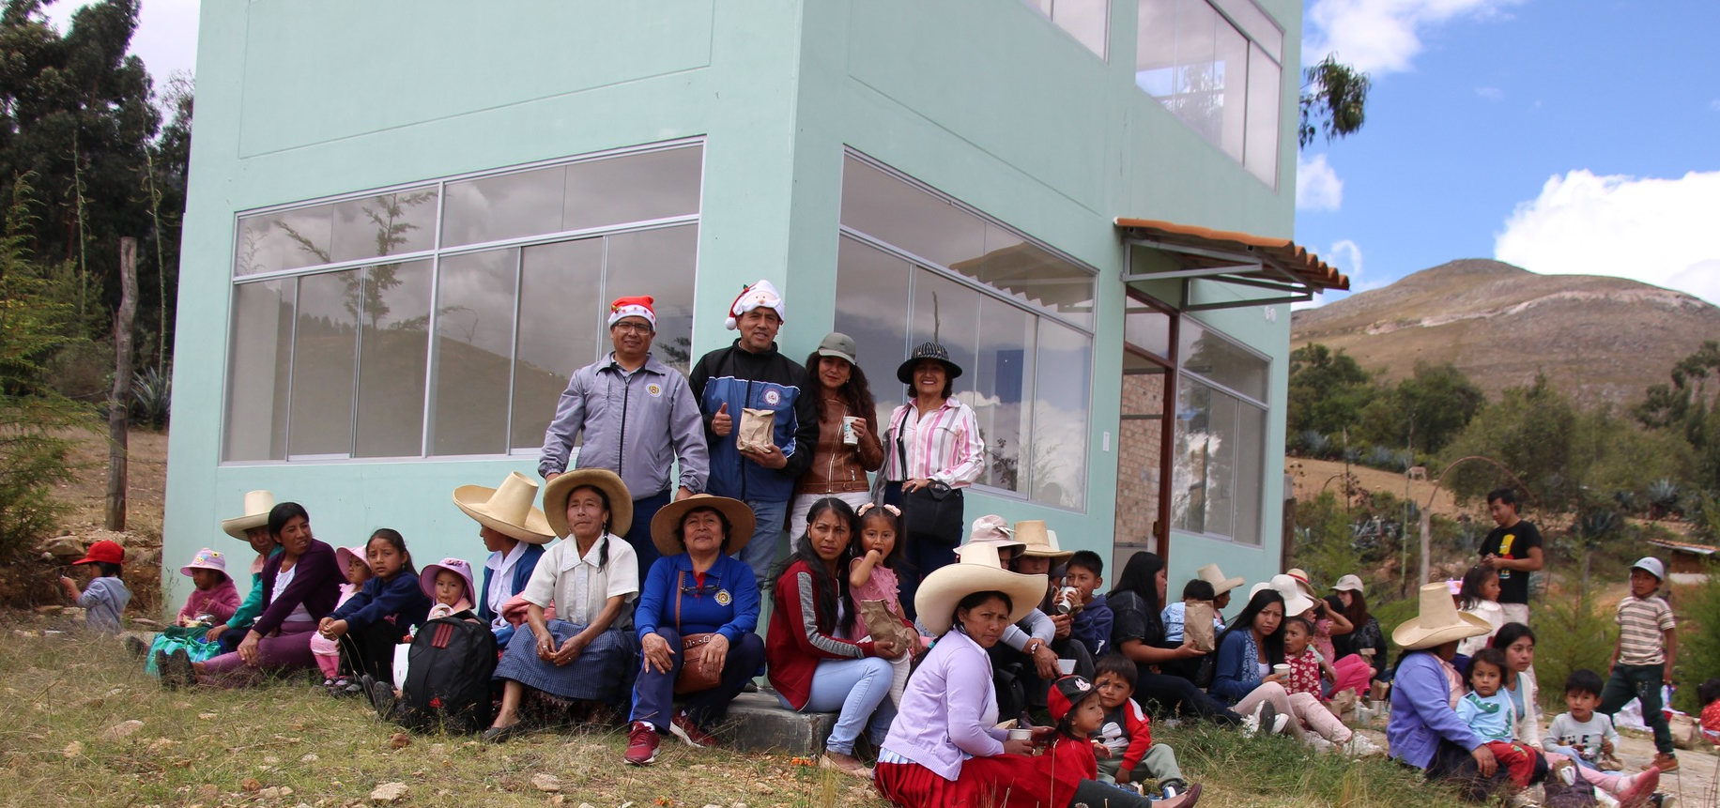
II. IDENTIDAD
1.
Lograr identidad institucional en los agremiados del Colegio de Contadores Públicos de Cajamarca
Participación más de 50 niños
NAVIDAD CON LOS NIÑOS DE LA HUARACLLA

Slide 23
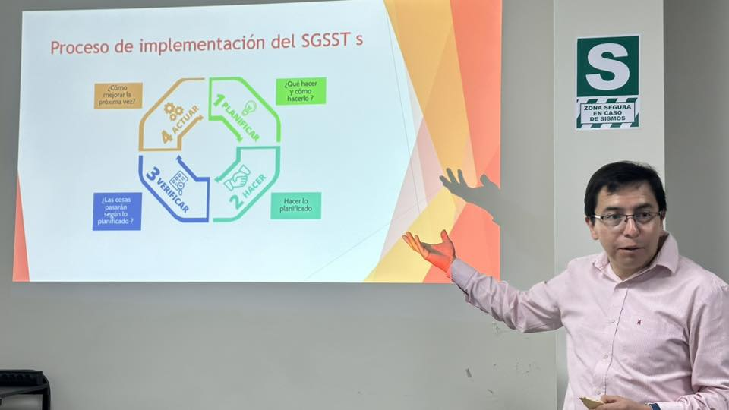
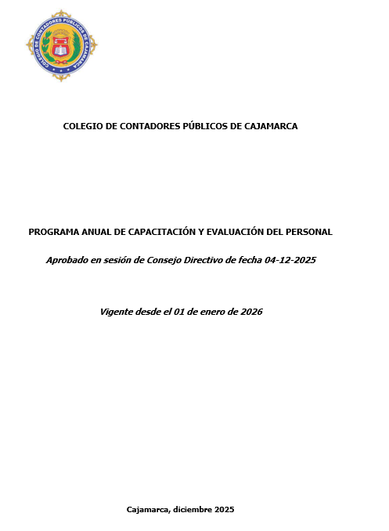

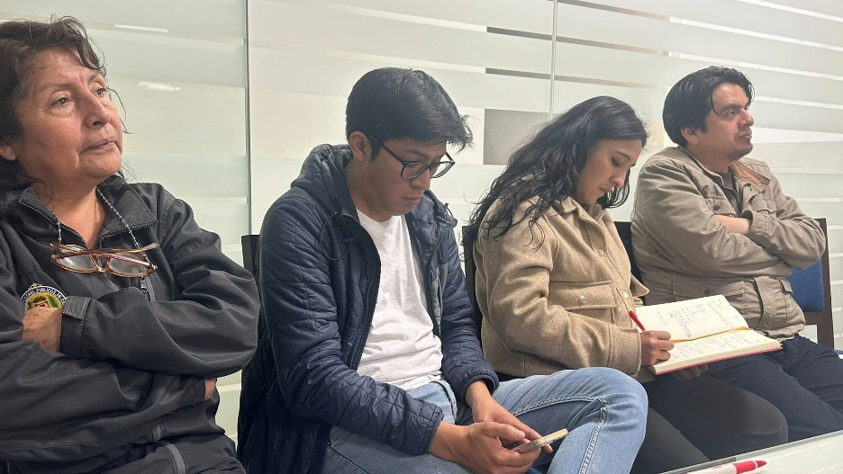
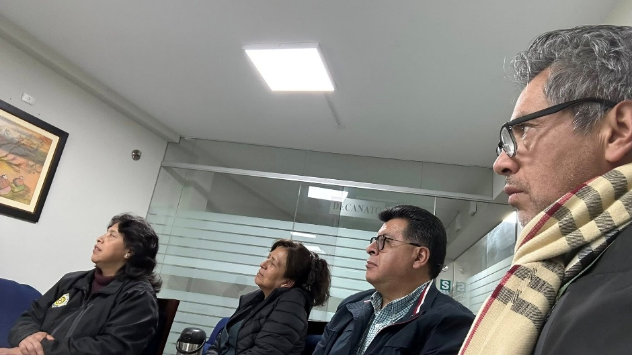
III. Gestión
  Al 2028, Lograr posicionamiento del CCP en la Región
2.
Transformar el sistema de atención al Colegiado.
Aprobación del Plan de Capacitación Integral de los RRHH | Aprobación del Plan de SST en el CCP Cajamarca

Slide 24
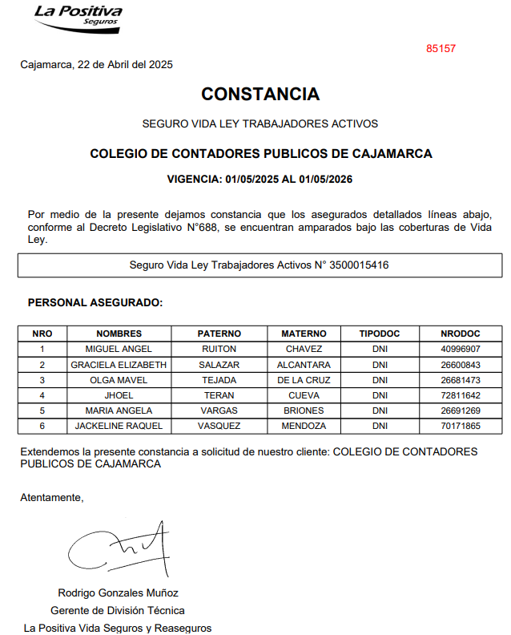
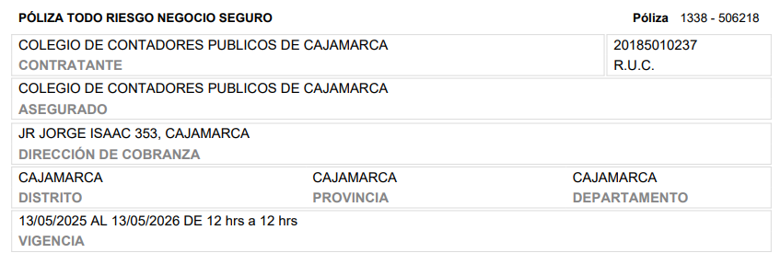
III. Gestión
  Al 2028, Lograr posicionamiento del CCP en la Región
2.
Seguro de Vida Ley Trabajadores Activos
Póliza Todo Riesgo

Slide 25


III. Gestión
2.
  Al 2028, Lograr posicionamiento del CCP en la Región
Aprobación de normativas contables.
Aprobación Normativa sobre procedimientos contables acorde con las normas contables vigentes en el país | Aprobación del Procedimiento de Altas y Bajas

Slide 26
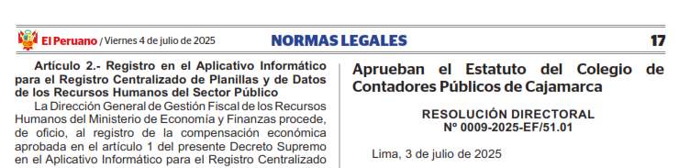
III. Gestión
  Al 2028, Lograr posicionamiento del CCP en la Región
2.
Aprobación del Estatuto del Colegio de Contadores Públicos de Cajamarca versión 2019, por la Dirección General de Contabilidad Pública del MEF
En cumplimiento del Art. 9° del Estatuto, Numeral 1

Slide 27
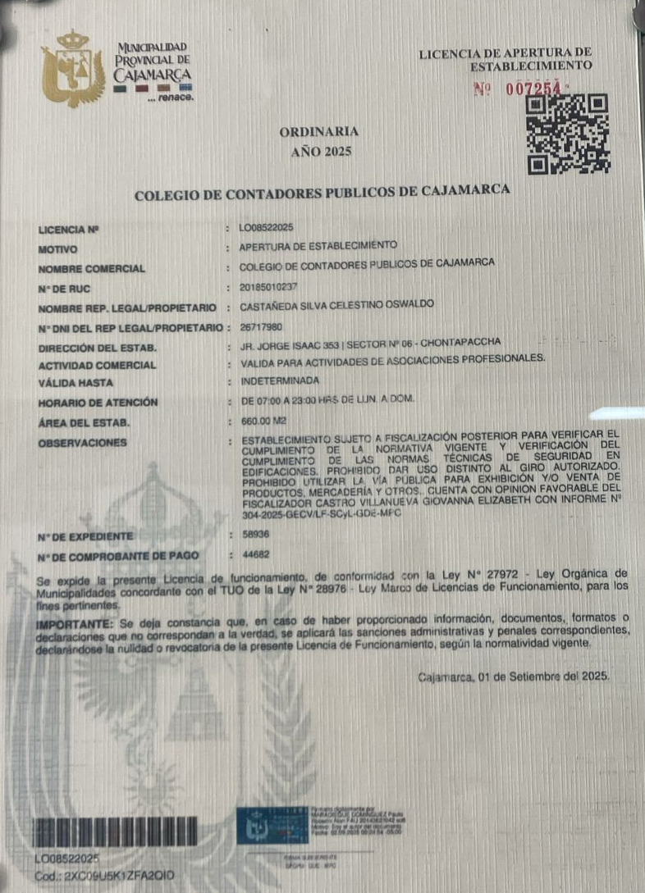
III. Gestión
  Al 2028, Lograr posicionamiento del CCP en la Región
2.
Licencia de funcionamiento
Emitida el 01-09-2025
Válida hasta: IDETERMINADA

Slide 28
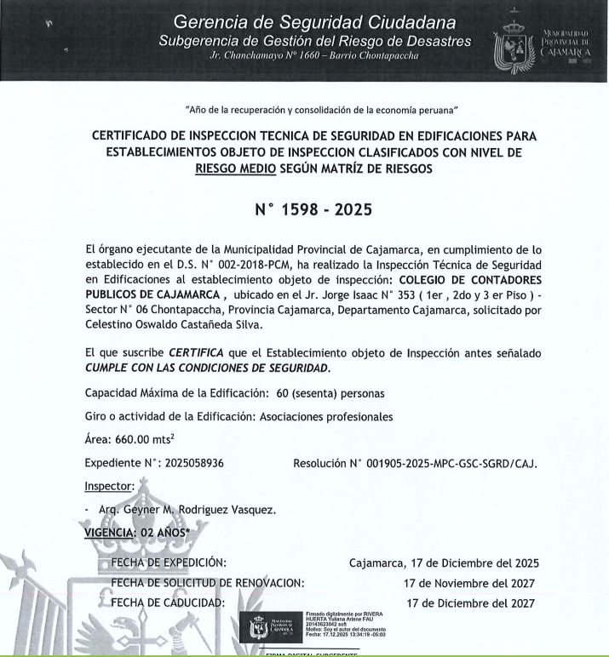
III. Gestión
  Al 2028, Lograr posicionamiento del CCP en la Región
2.
CERTIFICACIÓN ITSE
Emitida el 17-12-2025
Válida hasta: 17-12-2027

Slide 29
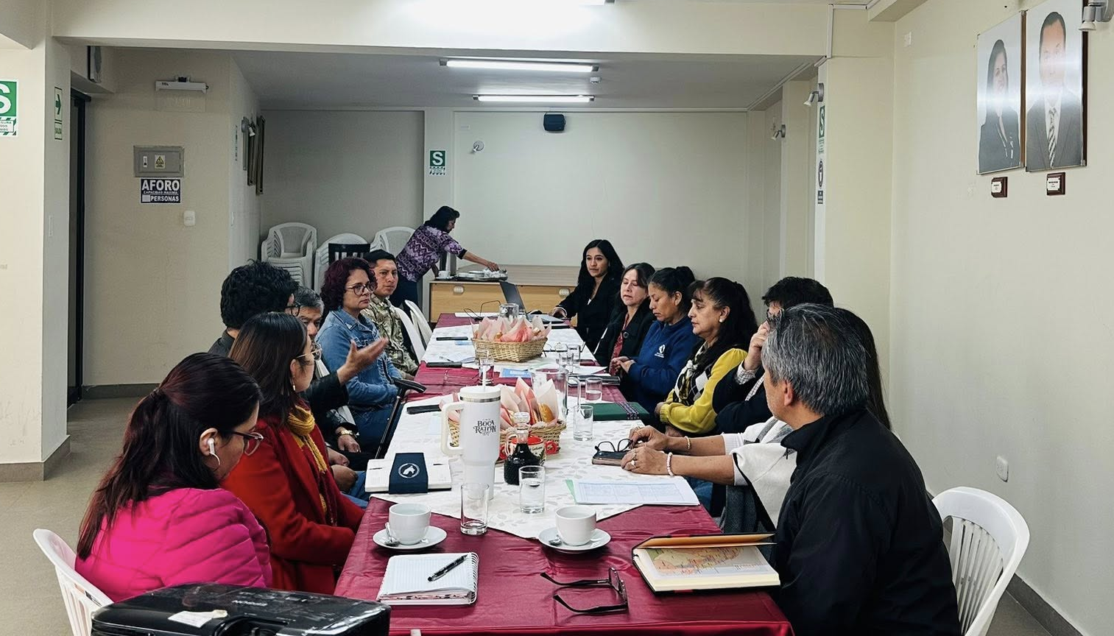
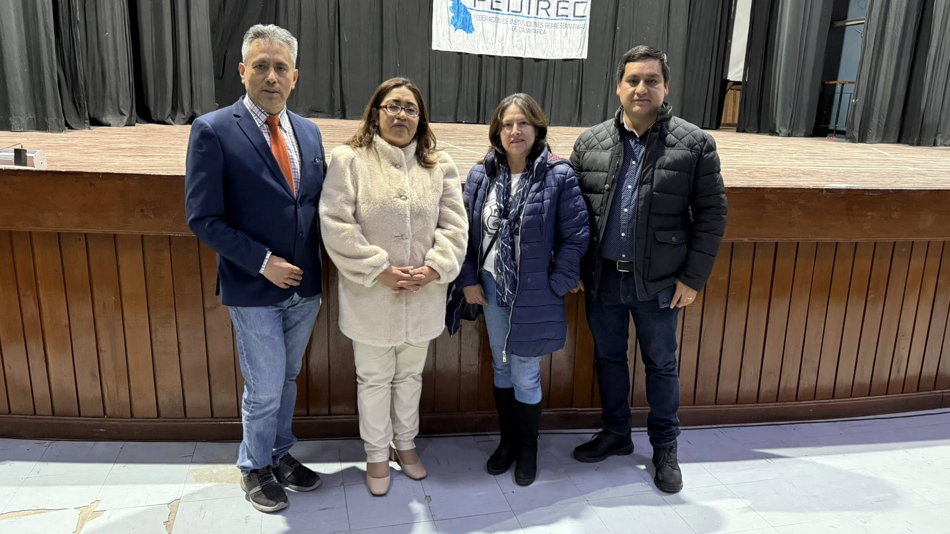
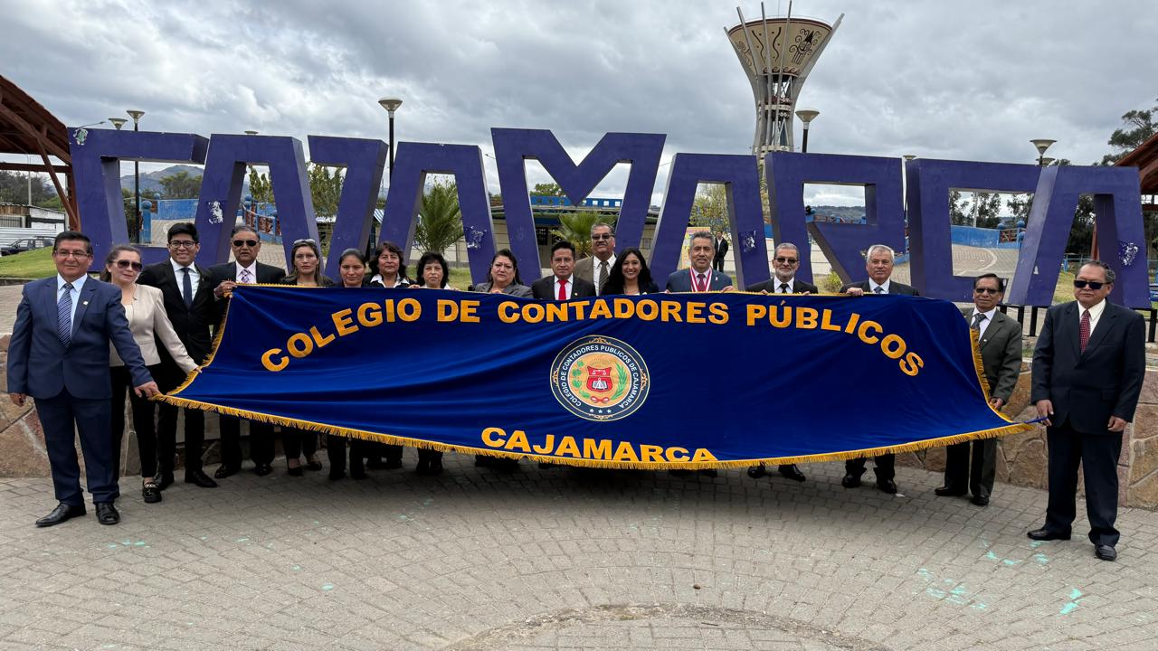
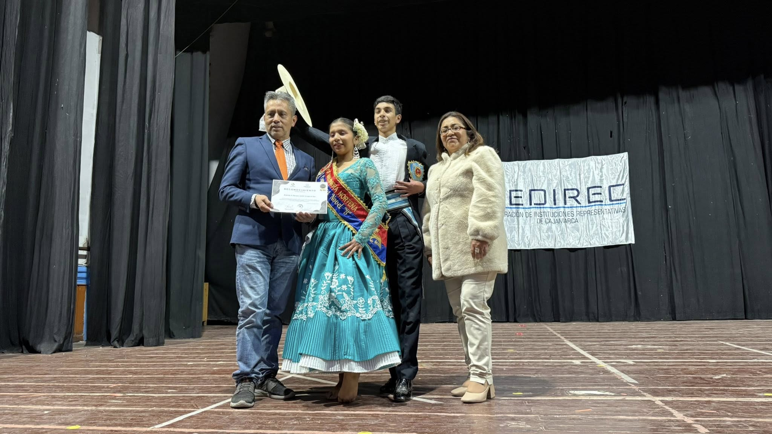
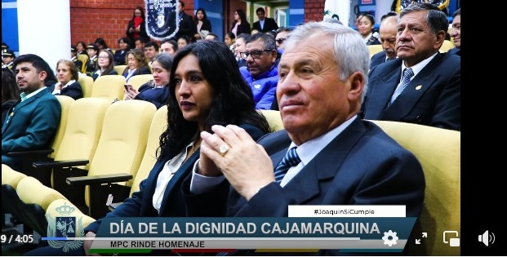
III. Gestión
  Al 2028, Lograr posicionamiento del CCP en la Región
2.
Participación activa en espacios de interés y plataforma donde se trata de problemática local y regional
FERIDEC

Slide 30



III. Gestión
  Al 2028, Lograr posicionamiento del CCP en la Región
2.
Participación activa en espacios de interés y plataforma donde se trata de problemática local y regional
CONREDE

Slide 31


III. Gestión
  Al 2028, Lograr posicionamiento del CCP en la Región
2.
Participación activa en espacios de interés y plataforma donde se trata de problemática local y regional
UNIVERSIDADES

Slide 32



III. Gestión
  Al 2028, Lograr posicionamiento del CCP en la Región
2.
Cursos de Capacitación y Especialización
157 participantes
S/ 3,626.50 utilidad

Slide 33


III. Gestión
  Al 2028, Lograr posicionamiento del CCP en la Región
2.
Cursos de Capacitación y Especialización
157 participantes
S/ 3,626.50 utilidad

Slide 34


III. Gestión
  Al 2028, Lograr posicionamiento del CCP en la Región
2.
Cursos de Capacitación y Especialización
212 inscritos
S/1,205.65 utilidad

Slide 35

III. Gestión
  Al 2028, Lograr posicionamiento del CCP en la Región
2.
Cursos de Capacitación y Especialización
40 participantes
S/ 1,209.08 utilidad

Slide 36













III. Gestión
  Al 2028, Lograr posicionamiento del CCP en la Región
2.
Cursos de Capacitación y Especialización
99 participantes

Slide 37



III. Gestión
  Al 2028, Lograr posicionamiento del CCP en la Región
2.
Cursos de Capacitación y Especialización
50 participantes

Slide 38

III. Gestión
  Al 2028, Lograr posicionamiento del CCP en la Región
2.
Cursos de Capacitación y Especialización
43 participantes
S/ 1,790.00 utilidad

Slide 39


III. Gestión
  Al 2028, Lograr posicionamiento del CCP en la Región
2.
Cursos de Capacitación y Especialización

Slide 40

III. Gestión
  Al 2028, Lograr posicionamiento del CCP en la Región
2.
Exámenes Ocupacionales al Personal

Slide 41

IV. Institucional
2.
Lograr una gestión institucional con resultados
Creación de la Filial Hualgayoc/ Bambamarca
Se dio cumplimiento al Art. 4 del Estatuto para la creación de la filial Hualgayoc/ Bambamarca, con la aprobación del Consejo Directivo

Slide 42



III. Gestión
2.
Lograr posicionamiento del CCPC en el Departamento
Creación de la Filial del Colegio de Contadores Públicos de Cajamarca en la Provincia de Hualgayoc - Distrito de Bambamarca.

Slide 43



III. Gestión
2.
Lograr posicionamiento del CCPC en el Departamento
Ceremonia descentralizada de colegiatura en la filial o coordinaciones.
1 Colegiatura 06/06/2025
14 nuevos agremiados

Slide 44


IV. Institucional
2.
Lograr una gestión institucional con resultados
Campañas de actualización de datos

Slide 45


IV. Institucional
2.
Lograr una gestión institucional con resultados
Logros a nivel de JDCCP
Participación activa en todas las AGO, tanto presencial como virtual.
Presencia en el CTNP, los CTN(12 de 16)
Asistencia presencial a 2 de los 6 eventos nacionales: CONAFIN y CONANIIF. Fue diferente en 2024.
Asistencia a eventos académicos: Crecer 2025 y aniversarios JDCCP

Slide 46



IV. Institucional
2.
Lograr una gestión institucional con resultados
Logros a nivel de JDCCP
Actividades de confraternidad.
Actividades deportivas.
Se participó en proceso de elecciones CD 2026-2027

Slide 47



IV. Institucional
2.
Lograr una gestión institucional con resultados
Asistencia a CIC Paraguay
Participación con CPC Salustiano Chávez, miembro de una Comisión CIC.
Representación como país.
Con el nuevo Presidente de la AIC. CPA Nelson Hahn Jacobo. Republica Dominicana

Slide 48



IV. Institucional
2.
Lograr una gestión institucional con resultados
Asistencia a CIC Paraguay
Reconocimiento a la delegación más numerosa de la CIC, el Perú.
Participación con estampa peruana muy aplaudida.
Paso de la corte imperial.
Danza de la Sierra(Huaylas)
Danza de la Costa(marinera)
Cierre de fiesta bailando todos los peruanos

Slide 49
AGRADECIMIENTO
AGRADECIMIENTO
A los colegas que nos dieron la oportunidad de servir a nuestro colegio.
A los que en el camino se acoplaron y apoyaron nuestra gestión desinteresadamente.
A las personas e instituciones aliadas con las que interactuamos.
A mi familia, mi esposa y mis hijos que me apoyaron moralmente.

